Slide 1

Oose events | Hamburg, 19. März 2024 | @nilshartmann
NILS HARTMANN
Slides: https://react.schule/oose24
https://nilshartmann.net
React
Abschied
von der
Single-Page-Anwendung?

Slide 2


https://nilshartmann.net
NILS HARTMANN
nils@nilshartmann.net
Freiberuflicher Entwickler, Architekt, Trainer aus Hamburg
Java, Spring, GraphQL, React, TypeScript
https://graphql.schule/video-kurs
https://reactbuch.de

Slide 3
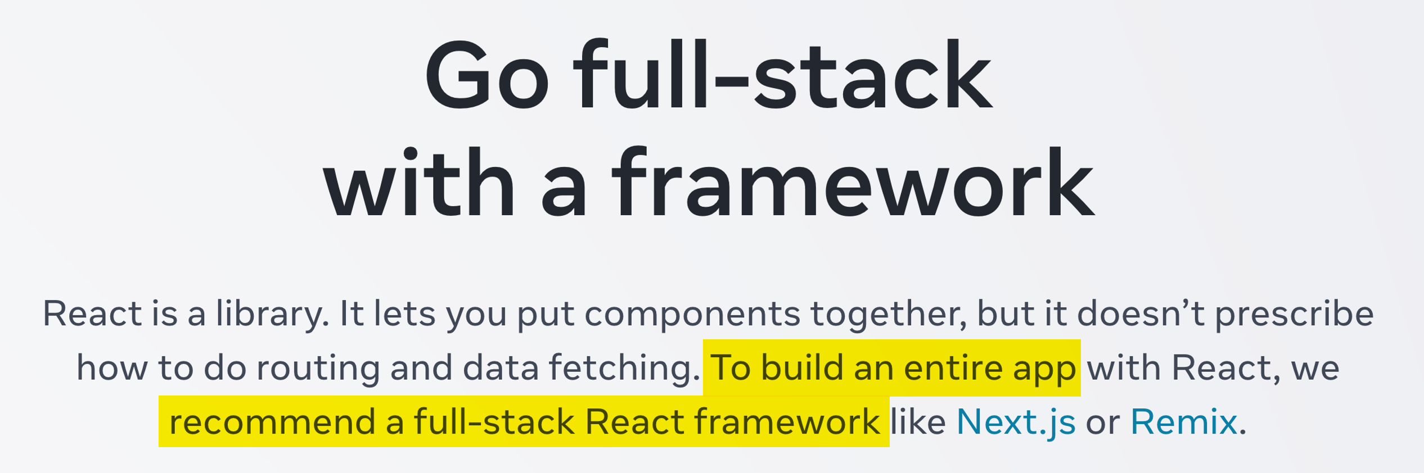
März 2023
https://react.dev/

Slide 4
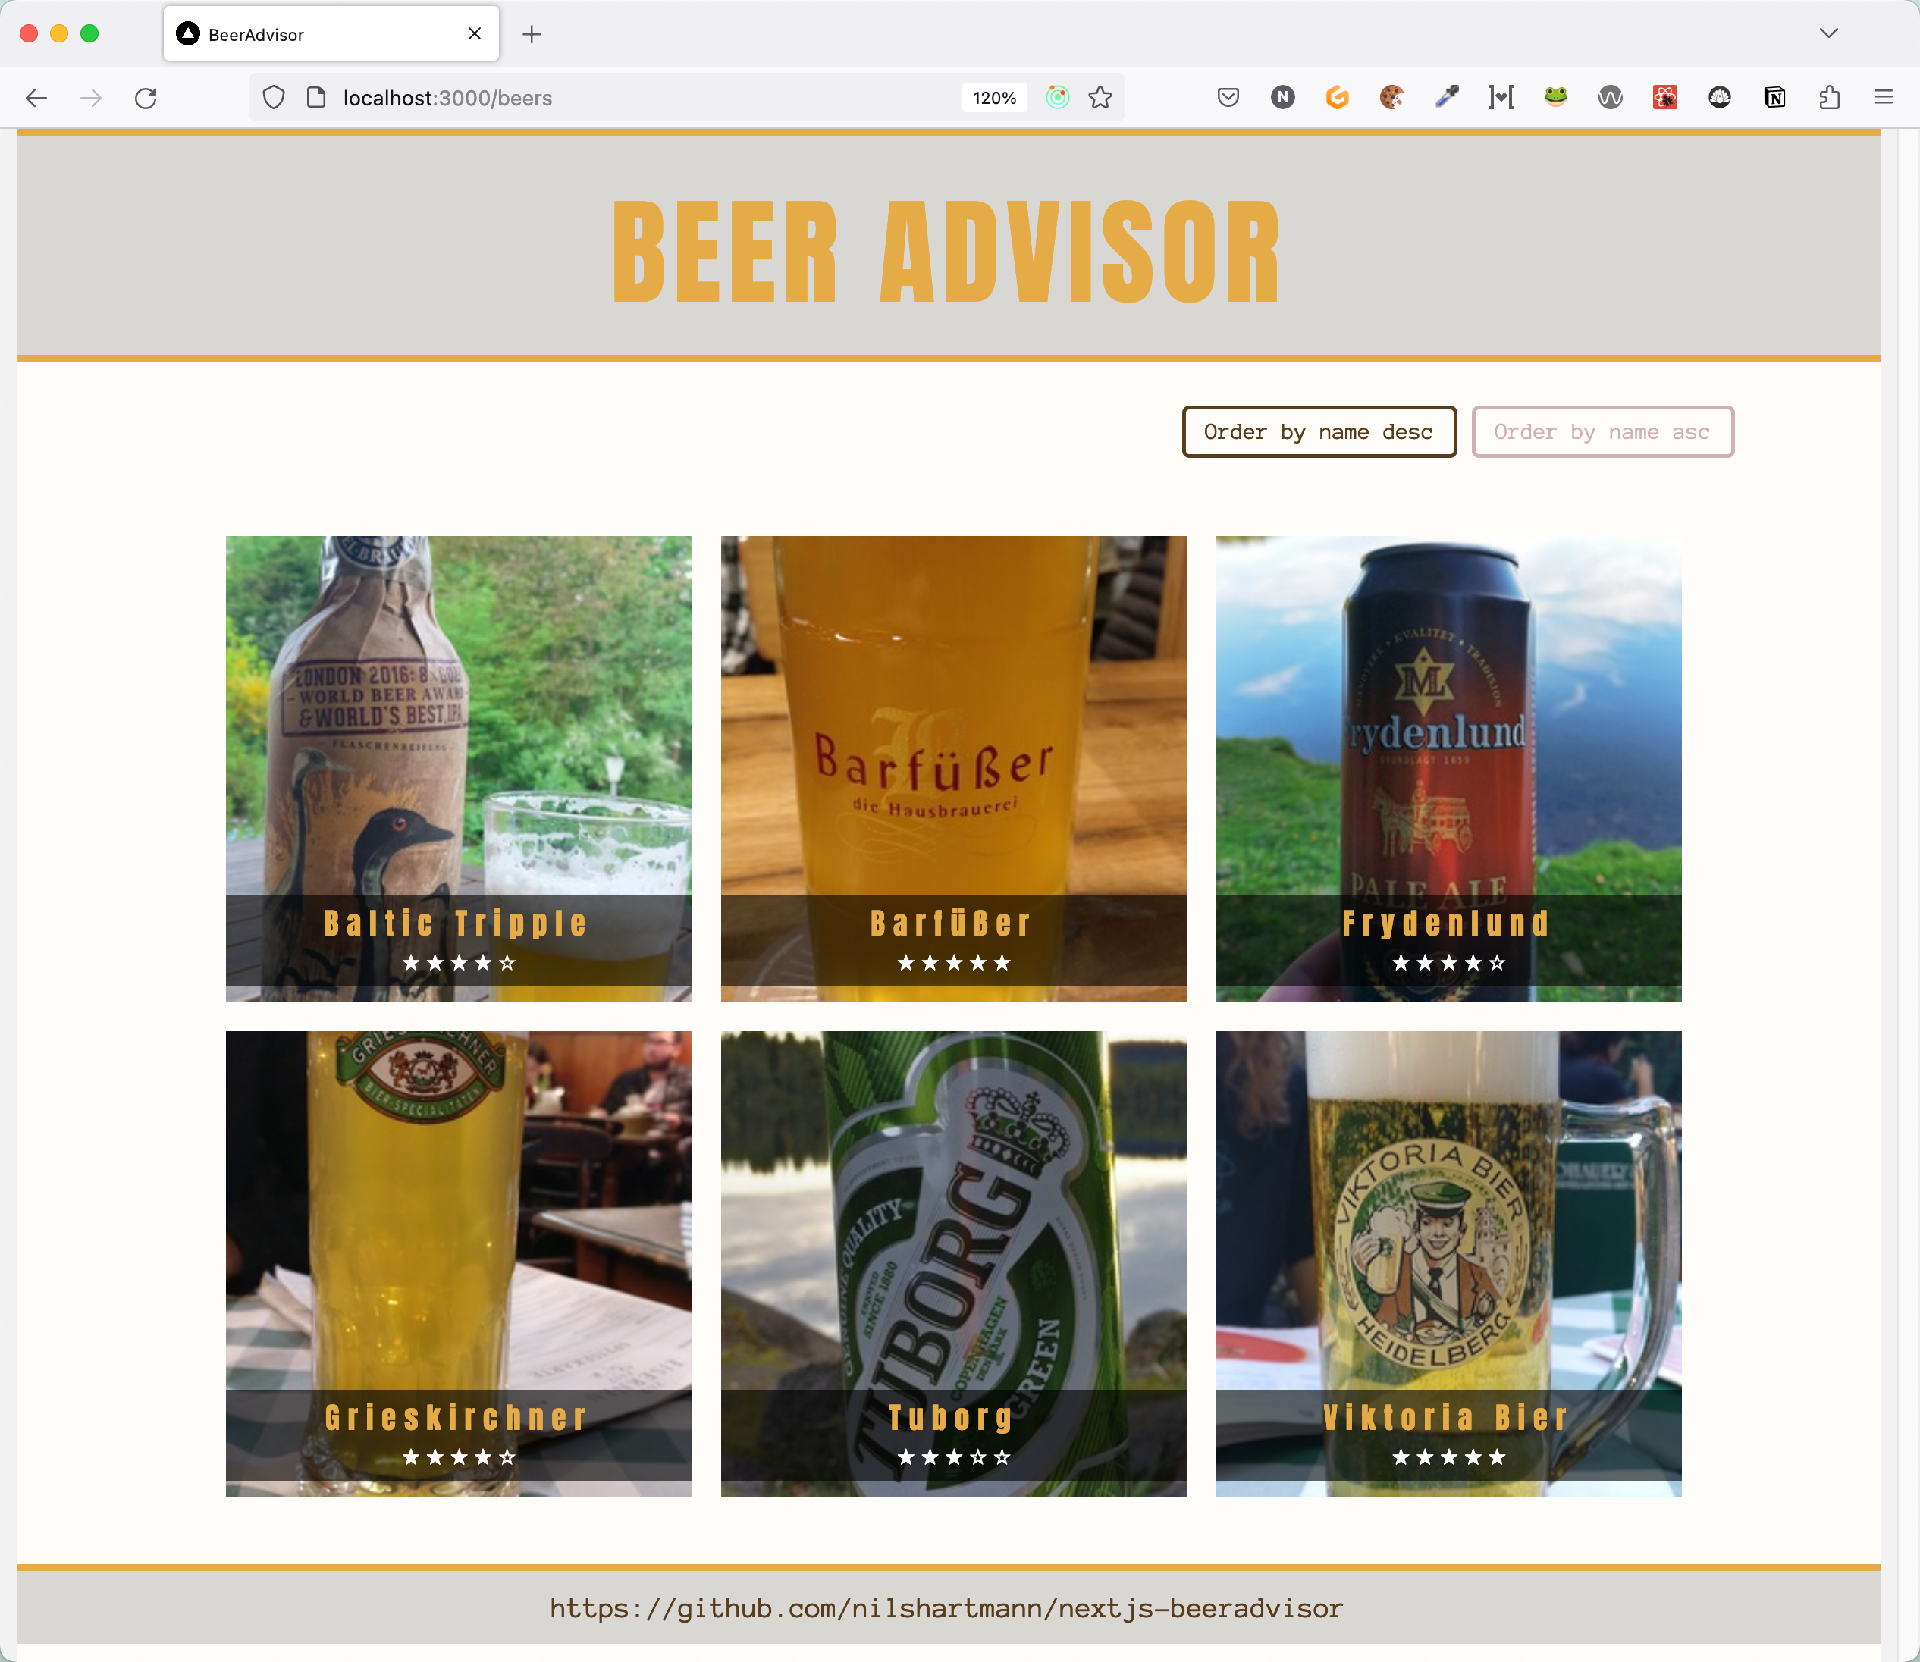
Ein Beispiel...
Beispiel-Code: https://github.com/nilshartmann/nextjs-beeradvisor

Slide 5
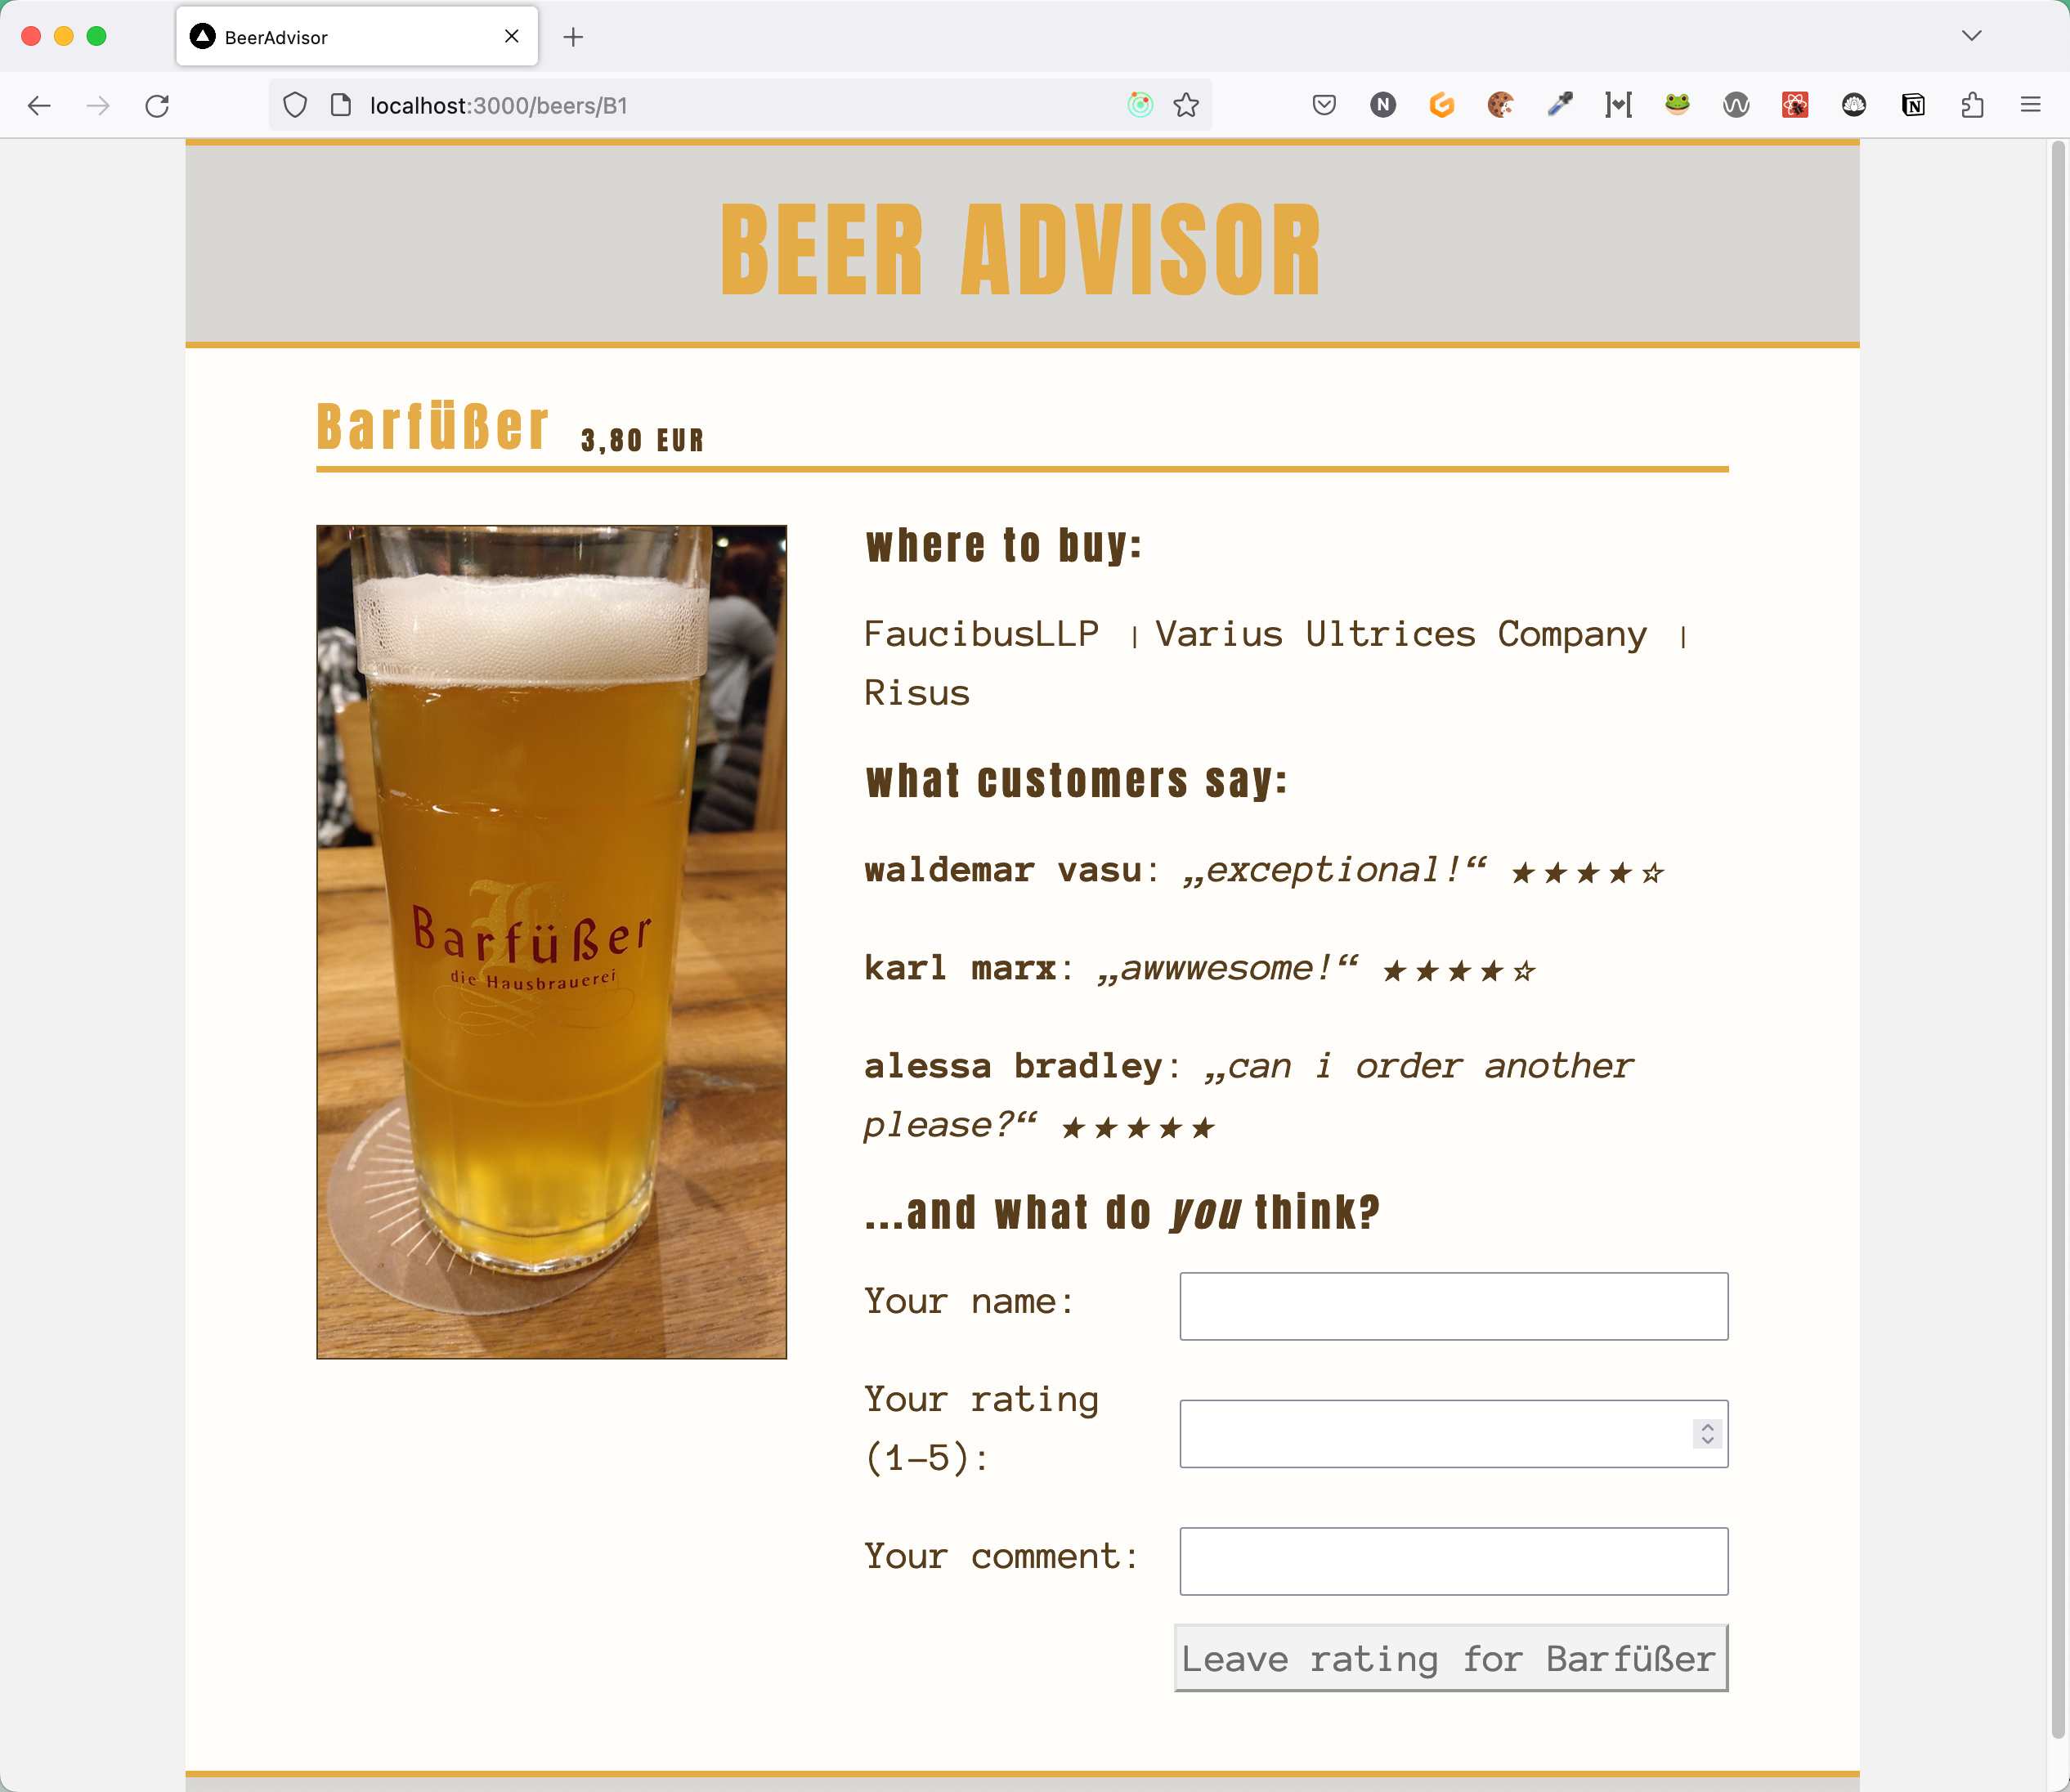
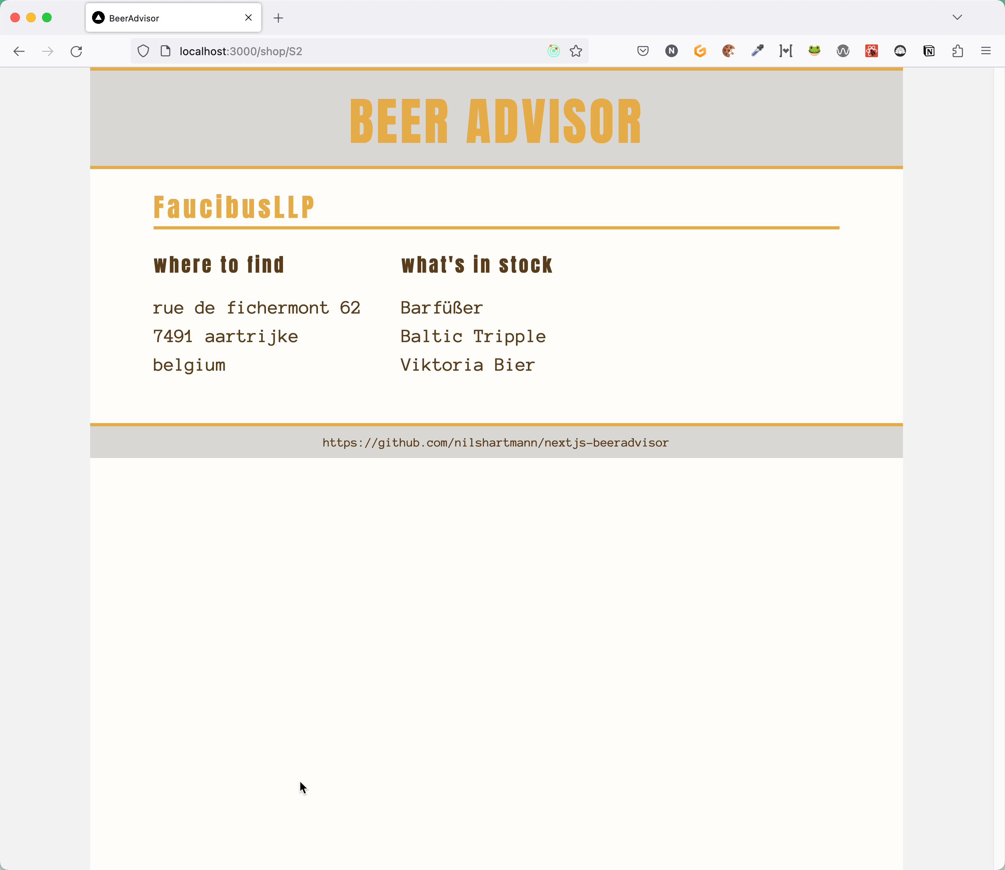
Ein Beispiel
Was macht die Beispiel-Anwendung aus?
Viel Bier 😋

Slide 6
Ein Beispiel
Was macht die Beispiel-Anwendung aus?
Viel statischer Content ☺️

Slide 7
Ein Beispiel
Was macht die Beispiel-Anwendung aus?
Viel statischer Content ☺️
Viel JavaScript 😱
React!
Header.tsx
BeerDetails.tsx
BeerPage.tsx
ShopDetails.tsx
Footer.tsx
RatingForm.tsx

Slide 8
Ein Beispiel
Was macht die Beispiel-Anwendung aus?
Viel statischer Content ☺️
Viel JavaScript 😱
...gleichzeitig wenig Interaktion 😔

Slide 9
Ein Beispiel
Anforderung
👉 Die Seiten sollen möglichst schnell für den Benutzer sichtbar und bedienbar sein

Slide 10
Ein Beispiel
Mögliche Probleme
(Viel) JavaScript-Code, der...

Slide 11
Ein Beispiel
Mögliche Probleme
(Viel) JavaScript-Code, der...
... vom Browser geladen werden muss

Slide 12
Ein Beispiel
Mögliche Probleme
(Viel) JavaScript-Code, der...
... vom Browser geladen werden muss
... interpretiert und ausgeführt werden muss

Slide 13
Ein Beispiel
Mögliche Probleme
(Viel) JavaScript-Code, der...
... vom Browser geladen werden muss
... interpretiert und ausgeführt werden muss
...und mit jeder neuen Komponente mehr wird

Slide 14
Der Klassiker:
Serverseitiges
Rendern

Slide 15
SSR
Serverseitiges Rendern (SSR)
Bei SSR wird die Anwendung auf dem Server ausgeführt

Slide 16
SSR
Serverseitiges Rendern (SSR)
Bei SSR wird die Anwendung auf dem Server ausgeführt
Der Server schickt fertiges HTML zum Client
🕵️‍♂️ Demo
Beispiel-Anwendung ist serverseitig vorgerendert!

Slide 17
SSR
Serverseitiges Rendern (SSR)
Bei SSR wird die Anwendung auf dem Server ausgeführt
Der Server schickt fertiges HTML zum Client
Gut: Client braucht HTML nur anzuzeigen (schnell!)
Gut: Suchmaschinen können HTML indizieren

Slide 18
SSR
Serverseitiges Rendern (SSR)
Bei SSR wird die Anwendung auf dem Server ausgeführt
Der Server schickt fertiges HTML zum Client
Gut: Client braucht HTML nur anzuzeigen (schnell!)
Gut: Suchmaschinen können HTML indizieren
Ebenfalls wird der komplette Anwendungscode zum Client geschickt
😢 Auch für "statische" Komponenten
😢 Bandbreite! Performance!

Slide 19
Serverseitiges rendern
SSR wird von React schon lange unterstützt
Es gibt aber nur "low-level" APIs (react-dom/server)

Slide 20
Serverseitiges rendern
SSR wird von React schon lange unterstützt
Es gibt aber nur "low-level" APIs (react-dom/server)
In der Praxis ist das nicht trivial
Anbindung an Server
Ausführen / warten auf asynchronen Code
Build-Prozess für Server- und Client-Code inklusive Bundling
Debugging / Testen
Sicherstellen, dass Code auf Server + Client funktioniert

Slide 21
Probleme von
klassischen
Single-Page
Anwendungen
(lt. React-Team)

Slide 22
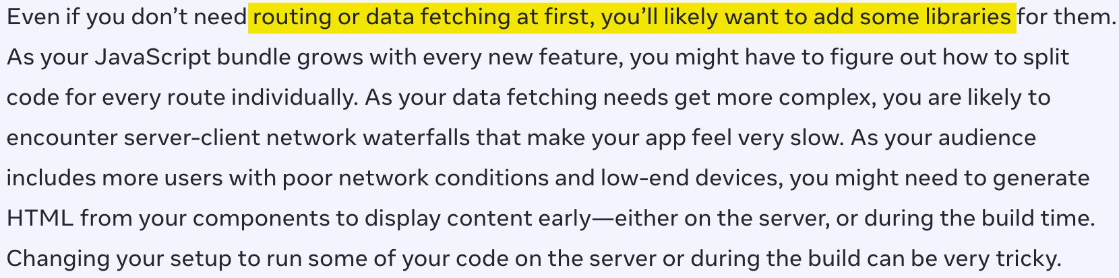
https://react.dev/learn/start-a-new-react-project
Routing und Data Fetching benötigen Bibliotheken

Slide 23
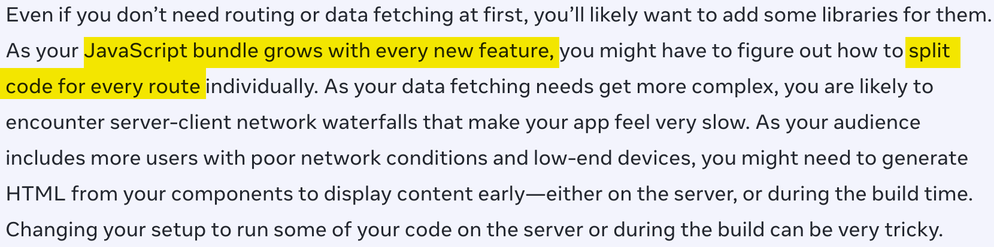
https://react.dev/learn/start-a-new-react-project
JavaScript-Code (im Browser) wächst mit jedem Feature

Slide 24
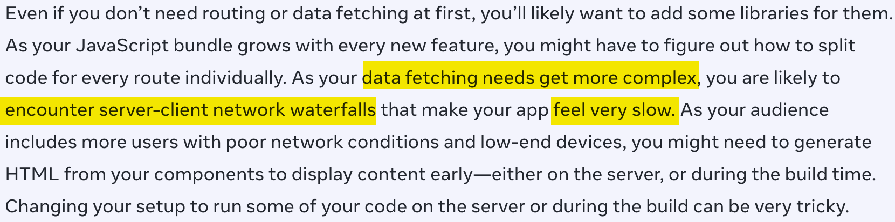
https://react.dev/learn/start-a-new-react-project
Laden von Daten kann das Gefühl einer langsamen App erzeugen

Slide 25
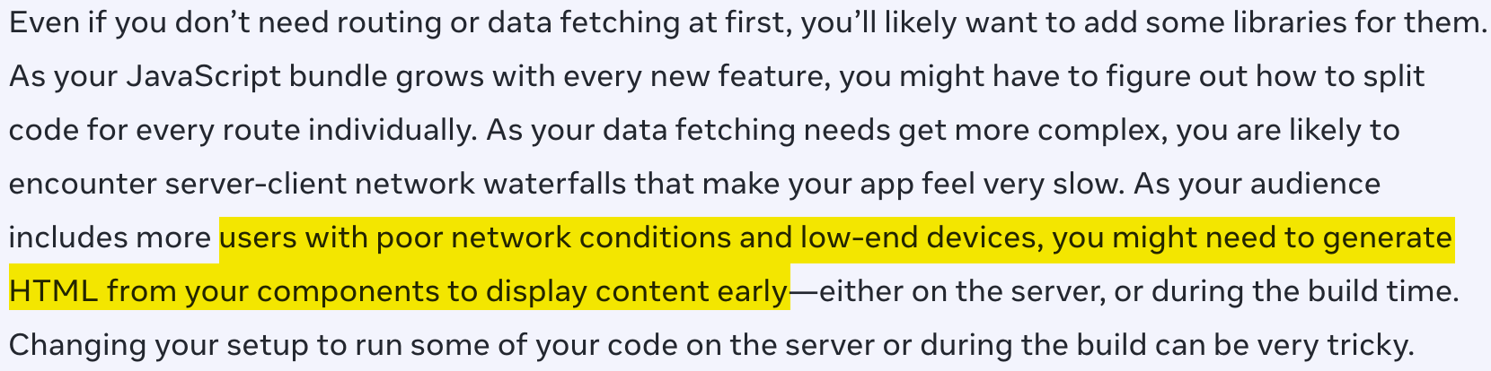
https://react.dev/learn/start-a-new-react-project
Frühe Darstellung auch bei schlechtem Netzwerk/Hardware

Slide 26
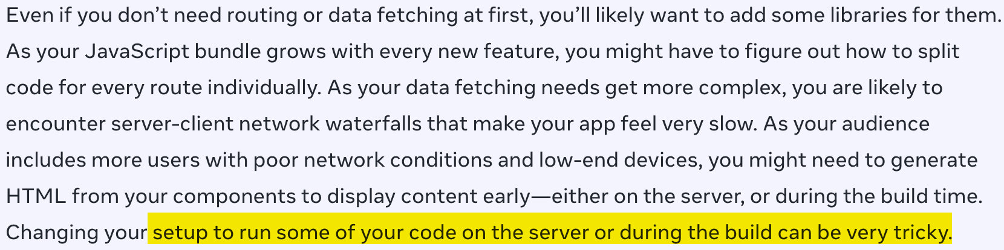
https://react.dev/learn/start-a-new-react-project
Ausführung von React-Code auf Server/im Build ist kompliziert

Slide 27
Architektur-vision
"Fullstack Architektur-Vision"
https://react.dev/learn/start-a-new-react-project#which-features-make-up-the-react-teams-full-stack-architecture-vision

Slide 28
Architektur-vision
"Fullstack Architektur-Vision"
https://react.dev/learn/start-a-new-react-project#which-features-make-up-the-react-teams-full-stack-architecture-vision
React Server Components (RSC):
Komponenten, die auf dem Server, Client und im Build gerendert werden können
Data Fetching "integriert"

Slide 29
Architektur-vision
"Fullstack Architektur-Vision"
https://react.dev/learn/start-a-new-react-project#which-features-make-up-the-react-teams-full-stack-architecture-vision
React Server Components (RSC):
Komponenten, die auf dem Server, Client und im Build gerendert werden können
Data Fetching "integriert"
Suspense:
Platzhalter für "langsame" Teile einer Seite
Mit Streaming können diese Teile einer Seite "nachgeliefert" werden, sobald sie gerendert sind

Slide 30
RSC mit Next.js
React empfiehlt "Fullstack-Framework"
Server Components erfordern Rendern auf dem Server oder im Build
Dazu braucht man ein "Fullstack-Framework"

Slide 31
RSC mit Next.js
React empfiehlt "Fullstack-Framework"
Server Components erfordern Rendern auf dem Server oder im Build
Dazu braucht man ein "Fullstack-Framework"
"Framework" ist verharmlosend, weil es sich in der Regel um einen kompletten Stack samt Build-Tools und Laufzeitumgebung handelt

Slide 32
RSC mit Next.js
React empfiehlt "Fullstack-Framework"
Server Components erfordern Rendern auf dem Server oder im Build
Dazu braucht man ein "Fullstack-Framework"
"Framework" ist verharmlosend, weil es sich in der Regel um einen kompletten Stack samt Build-Tools und Laufzeitumgebung handelt
Deswegen werden solche Frameworks auch als "Meta-Frameworks" bezeichnet (=> Sammlung von Frameworks)

Slide 33
RSC mit Next.js
React empfiehlt "Fullstack-Framework"
Next.js entspricht den Vorstellungen des React-Teams

Slide 34
RSC mit Next.js
React empfiehlt "Fullstack-Framework"
Next.js entspricht den Vorstellungen des React-Teams
Remix unterstützt noch keine RSC, hat aber ähnliche Features

Slide 35
Zero-Bundle-Size
Server
Components

Slide 36
Server Components
Idee: Komponenten werden nicht im Client ausgeführt
Sie stehen auf dem Client nur fertig gerendert zur Verfügung
Der Server schickt lediglich eine Repräsentation der UI, aber keinen Code

Slide 37
Server Components
Arten von Komponenten

Slide 38
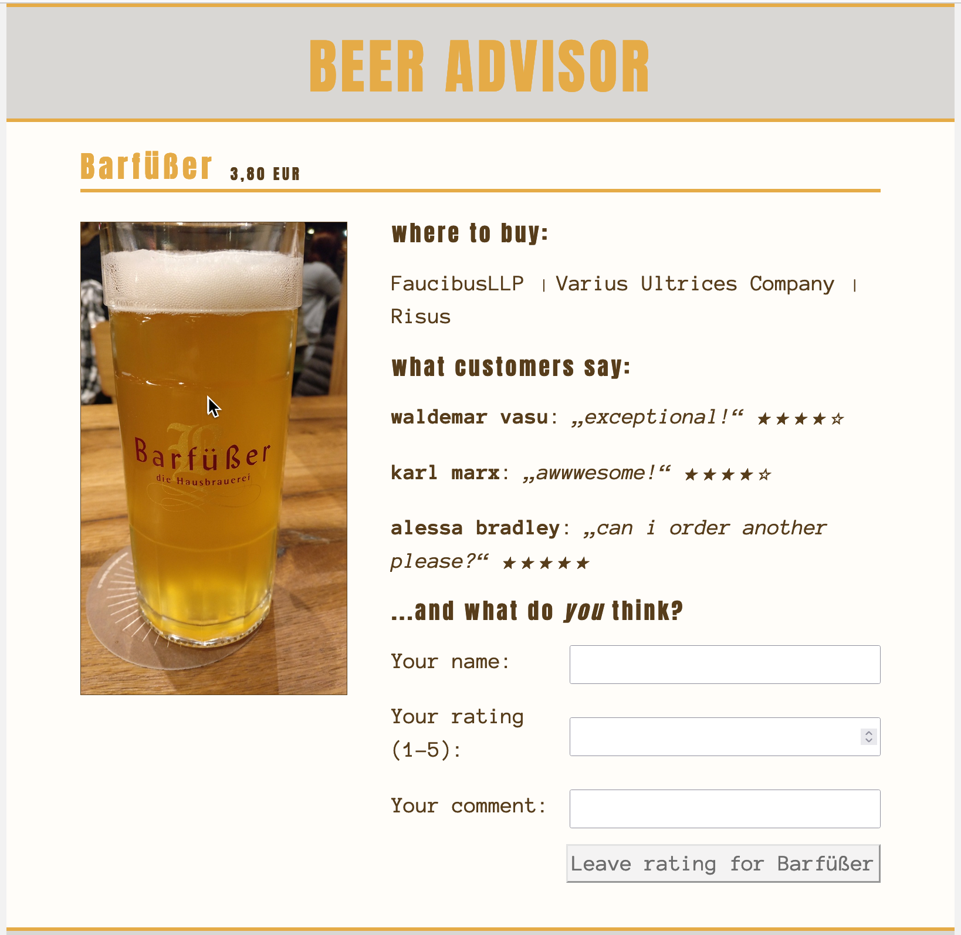
Arten von Komponenten
Client-Komponenten (wie bisher)
Werden auf dem Client gerendert

Slide 39
Arten von Komponenten
Client-Komponenten (wie bisher)
Werden auf dem Client gerendert
oder auf dem Server 🙄

Slide 40
Arten von Komponenten
Client-Komponenten (wie bisher)
Werden auf dem Client gerendert
oder auf dem Server 🙄
Wie bisher:
JavaScript-Code immer zum Client gesendet
Können deshalb interaktiv sein

Slide 41
Arten von Komponenten
Neu: Server-Komponenten
werden auf dem Server gerendert

Slide 42
Arten von Komponenten
Neu: Server-Komponenten
werden auf dem Server gerendert
oder im Build 🙄

Slide 43
Arten von Komponenten
Neu: Server-Komponenten
werden auf dem Server gerendert
oder im Build 🙄
liefern UI (!) zum React-Client zurück (kein JavaScript-Code)

Slide 44
Arten von Komponenten
Komponenten können gemischt werden
Server Components
Client Component

Slide 45
RSC am Beispiel
Next.js

Slide 46
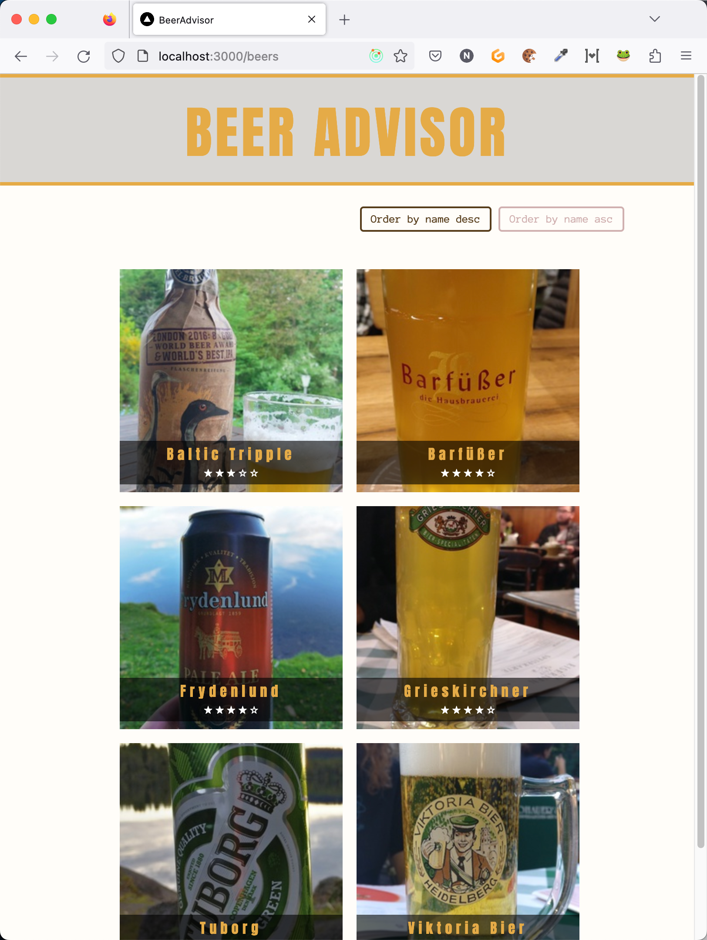
RSC mit Next.js
Schritt-für-Schritt
Beispiel-Code: https://github.com/nilshartmann/nextjs-step-by-step

Slide 47
RSC mit Next.js
Schritt 1: Eine Server Komponente
🕵️‍♂️ Demo
"LandingPage" /page.tsx anlegen
console.log in Page-Komponente
auf dem Server
im Browser

Slide 48
Data
Fetching

Slide 49
Server Components
Idee
Komponenten, die Daten laden, können das direkt in der Komponente tun

Slide 50
Server Components
Idee
Komponenten, die Daten laden, können das direkt in der Komponente tun
Server Components können die Server-Infrastruktur nutzen (DB, Filesystem)

Slide 51
Server Components
Idee
Komponenten, die Daten laden, können das direkt in der Komponente tun
Server Components können die Server-Infrastruktur nutzen (DB, Filesystem)
👉 Server-Komponenten können dazu asynchron sein

Slide 52
RSC mit Next.js
Schritt 2: Eine asynchrone Server-Komponente
🕵️‍♂️ Demo
BeerListPage anlegen
DB-Zugriff mit loadBeers
loadBeers zeigen
BeerImageList verwenden, um Beers anzuzeigen
🔎 statische Komponenten bislang! (Build!)

Slide 53
RSC mit Next.js
Schritt 3: Eine asynchrone Server-Komponente, die träge ist
🕵️‍♂️ Demo
beers/[beerId] Beer-Page aus material/beer-details-page.txt einfügen
Aufruf künstlich verzögern (sleep in loadBeer)
loading.tsx

Slide 54
RSC mit Next.js
Schritt 3b: Eine asynchrone Server-Komponente, die zwei Daten Quellen benötigt
🕵️‍♂️ Demo
beers/[beerId] Beer-Page wieder schnell machen (slow entfernen)
BeerDetails-Komponente erweitern s. Todos)
Zeigen: Promise an Unterkomponente (Shops)
-> Parallel fetching!
Aufruf künstlich verzögern (slow=2400)
😔 Jetzt wartet die ganze Seite auf die Shops...
Suspense um WhereToBuy

Slide 55
Aufteilung
in
Server-Client:
Konsequenzen

Slide 56
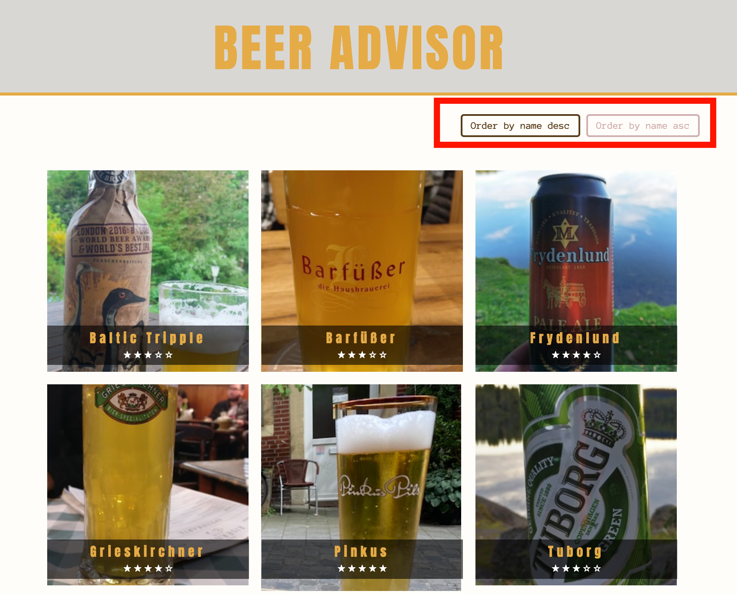
Beispiel: Ändern der Sortierung

Slide 57
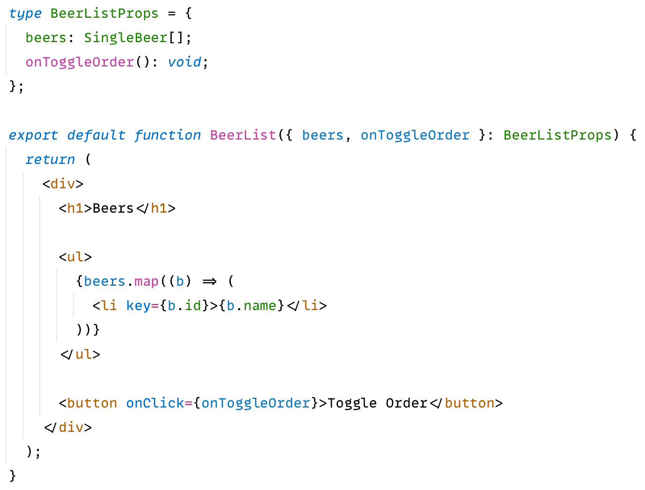
can you spot the problem?

Slide 58
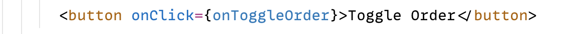
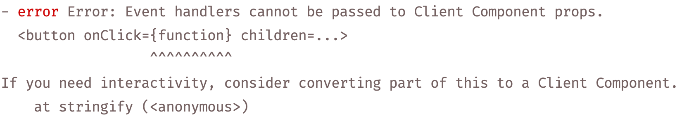
can you spot the problem?
🙈

Slide 59
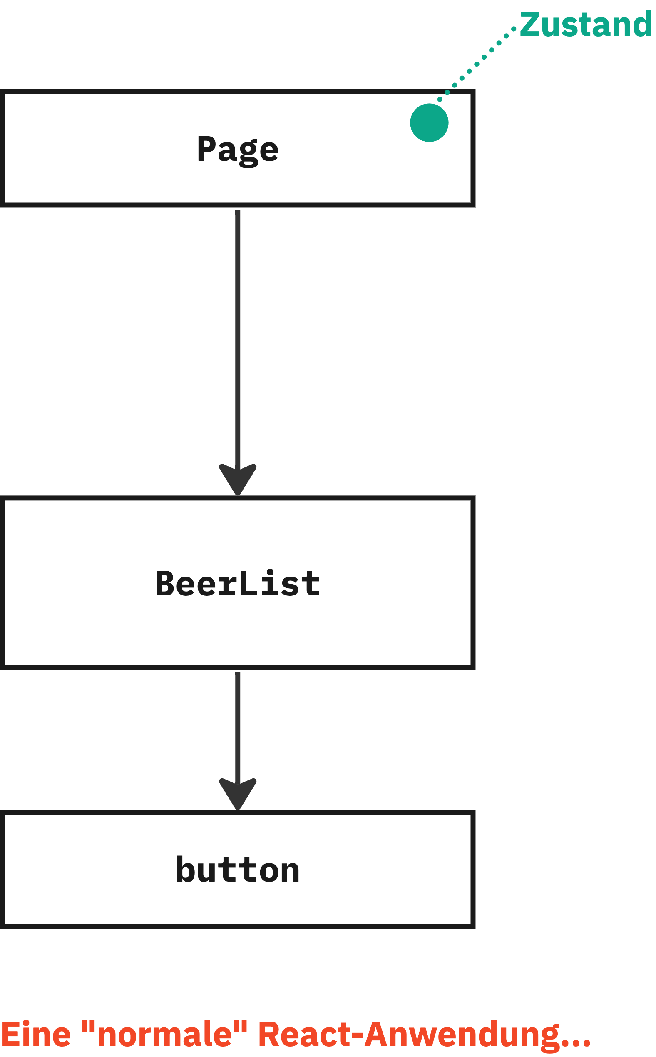
Eine React Anwendung im Browser
State befindet sich oben

Slide 60
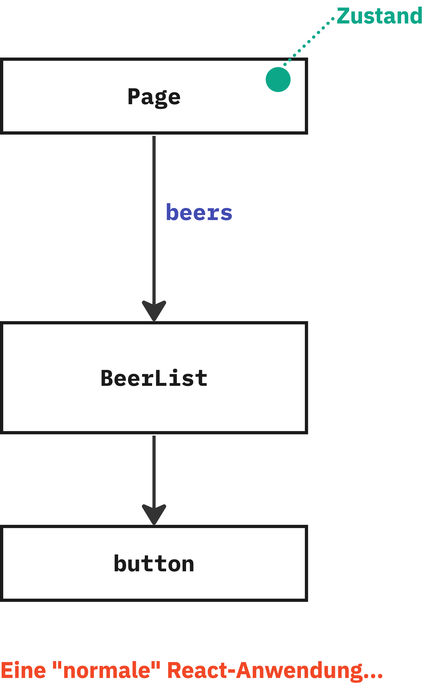
Eine React Anwendung im Browser
State befindet sich oben
Daten werden runtergereicht ("props")

Slide 61
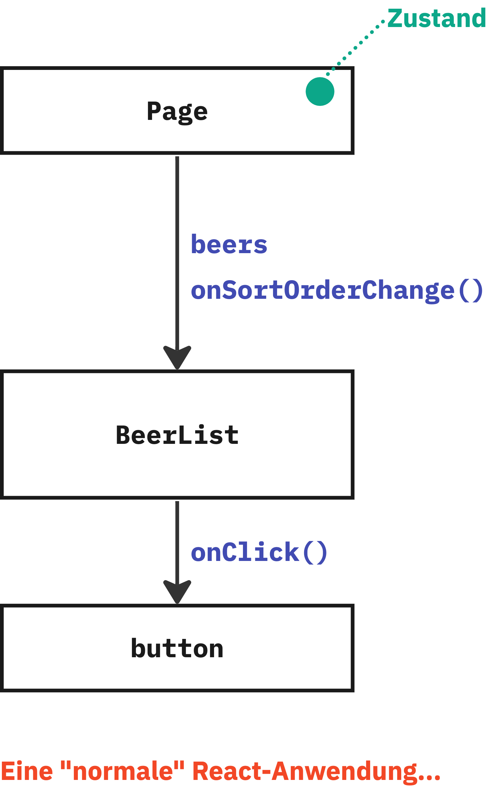
Eine React Anwendung im Browser
State befindet sich oben
Daten werden runtergereicht ("props")
Callbacks werden runtergereicht

Slide 62
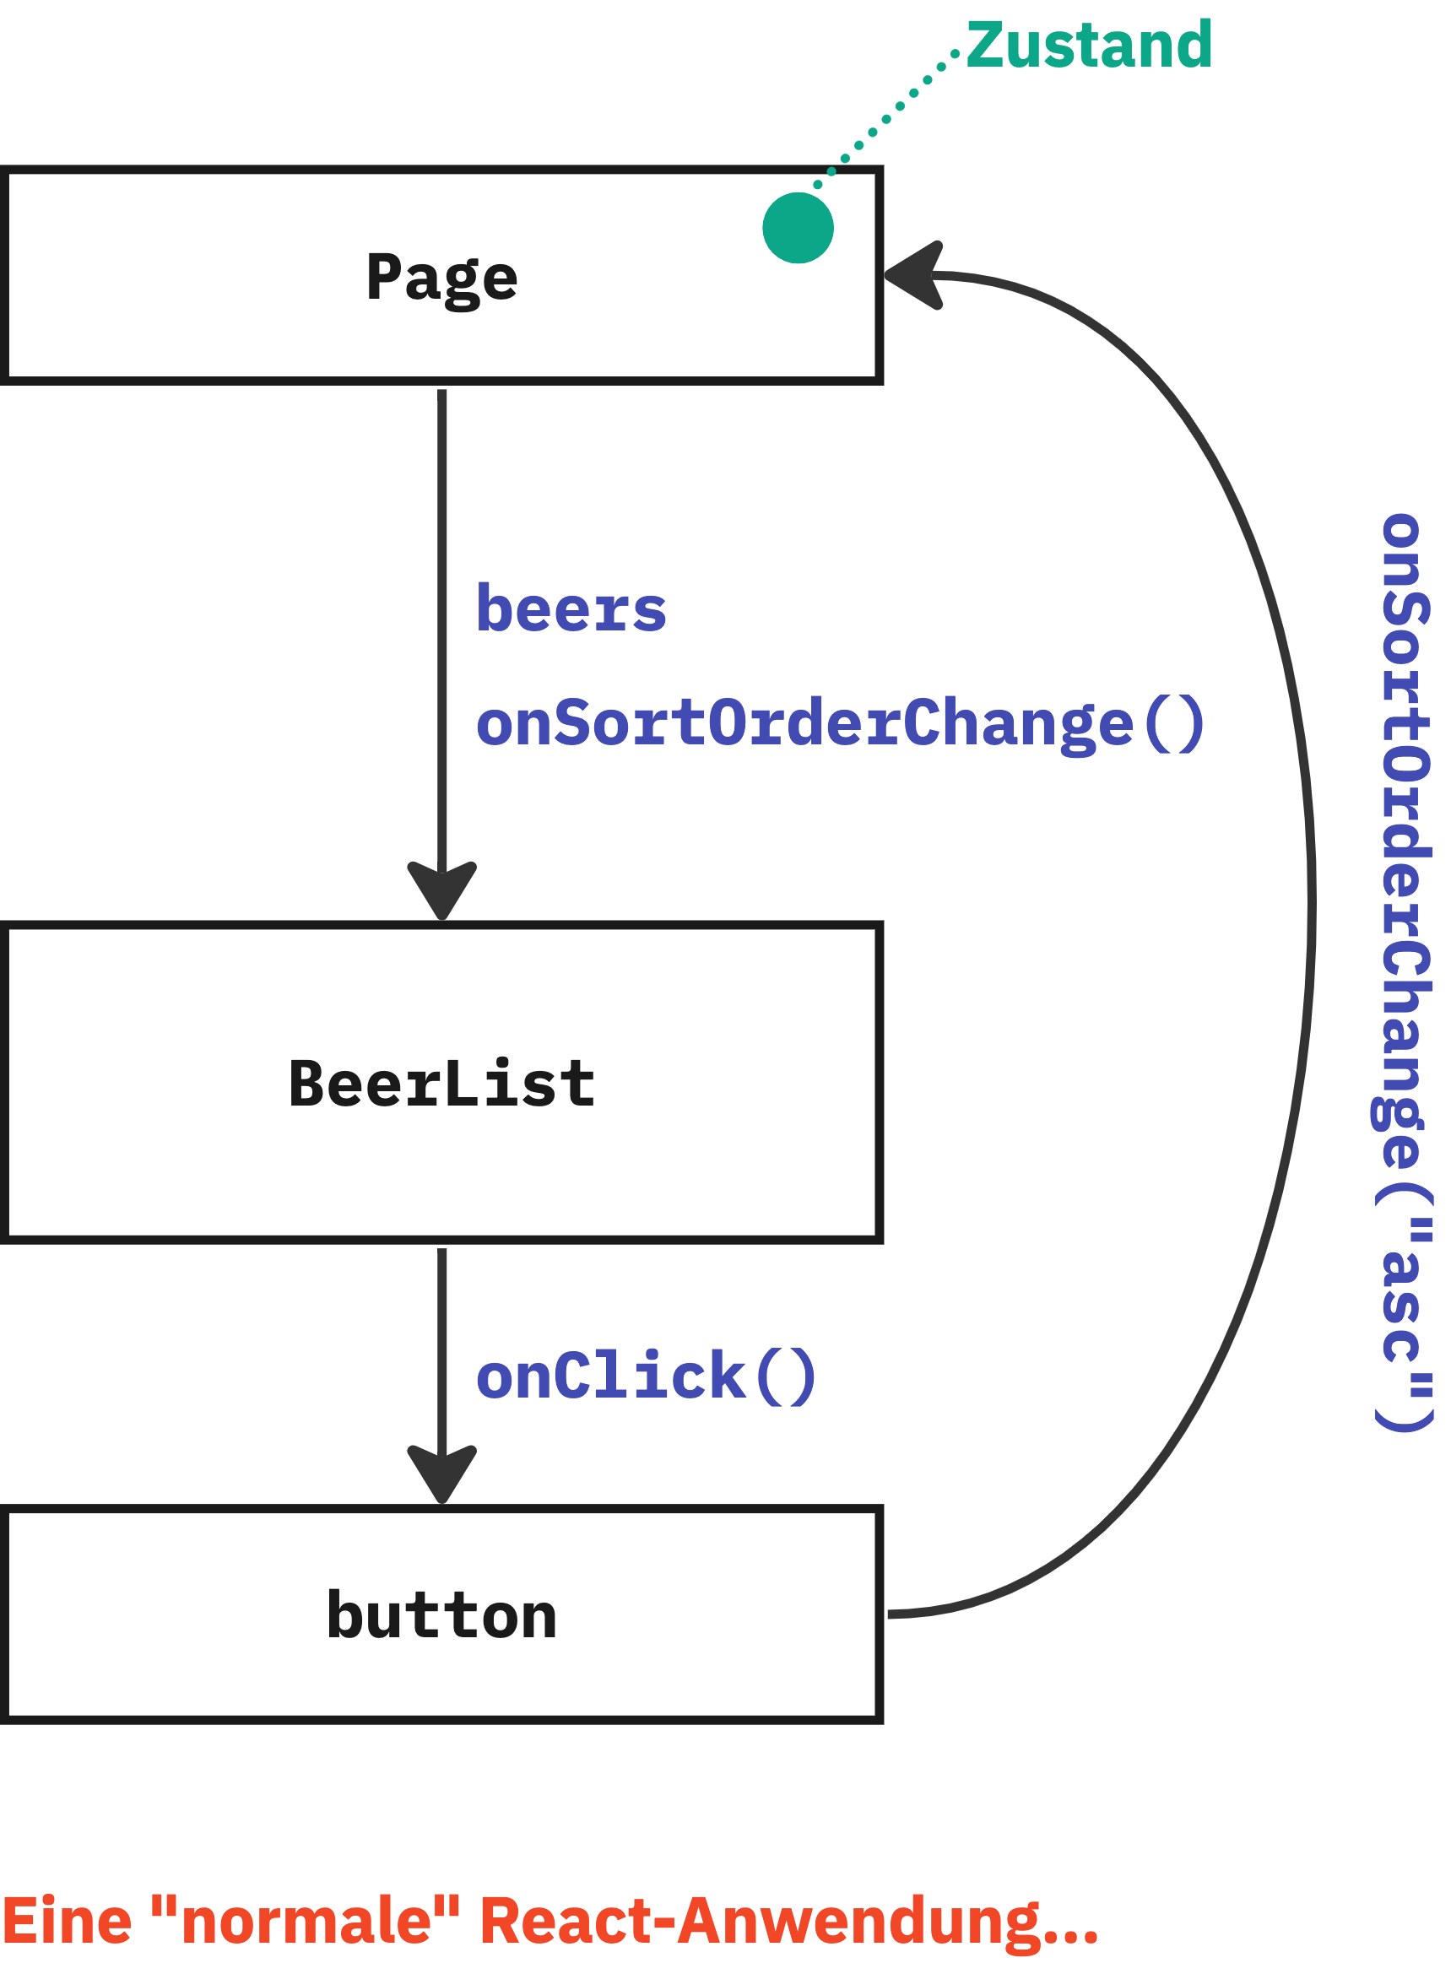
Eine React Anwendung im Browser
State befindet sich oben
Daten werden runtergereicht ("props")
Callbacks werden runtergereicht
Über Callbacks kann State-Veränderung ausgelöst werden

Slide 63
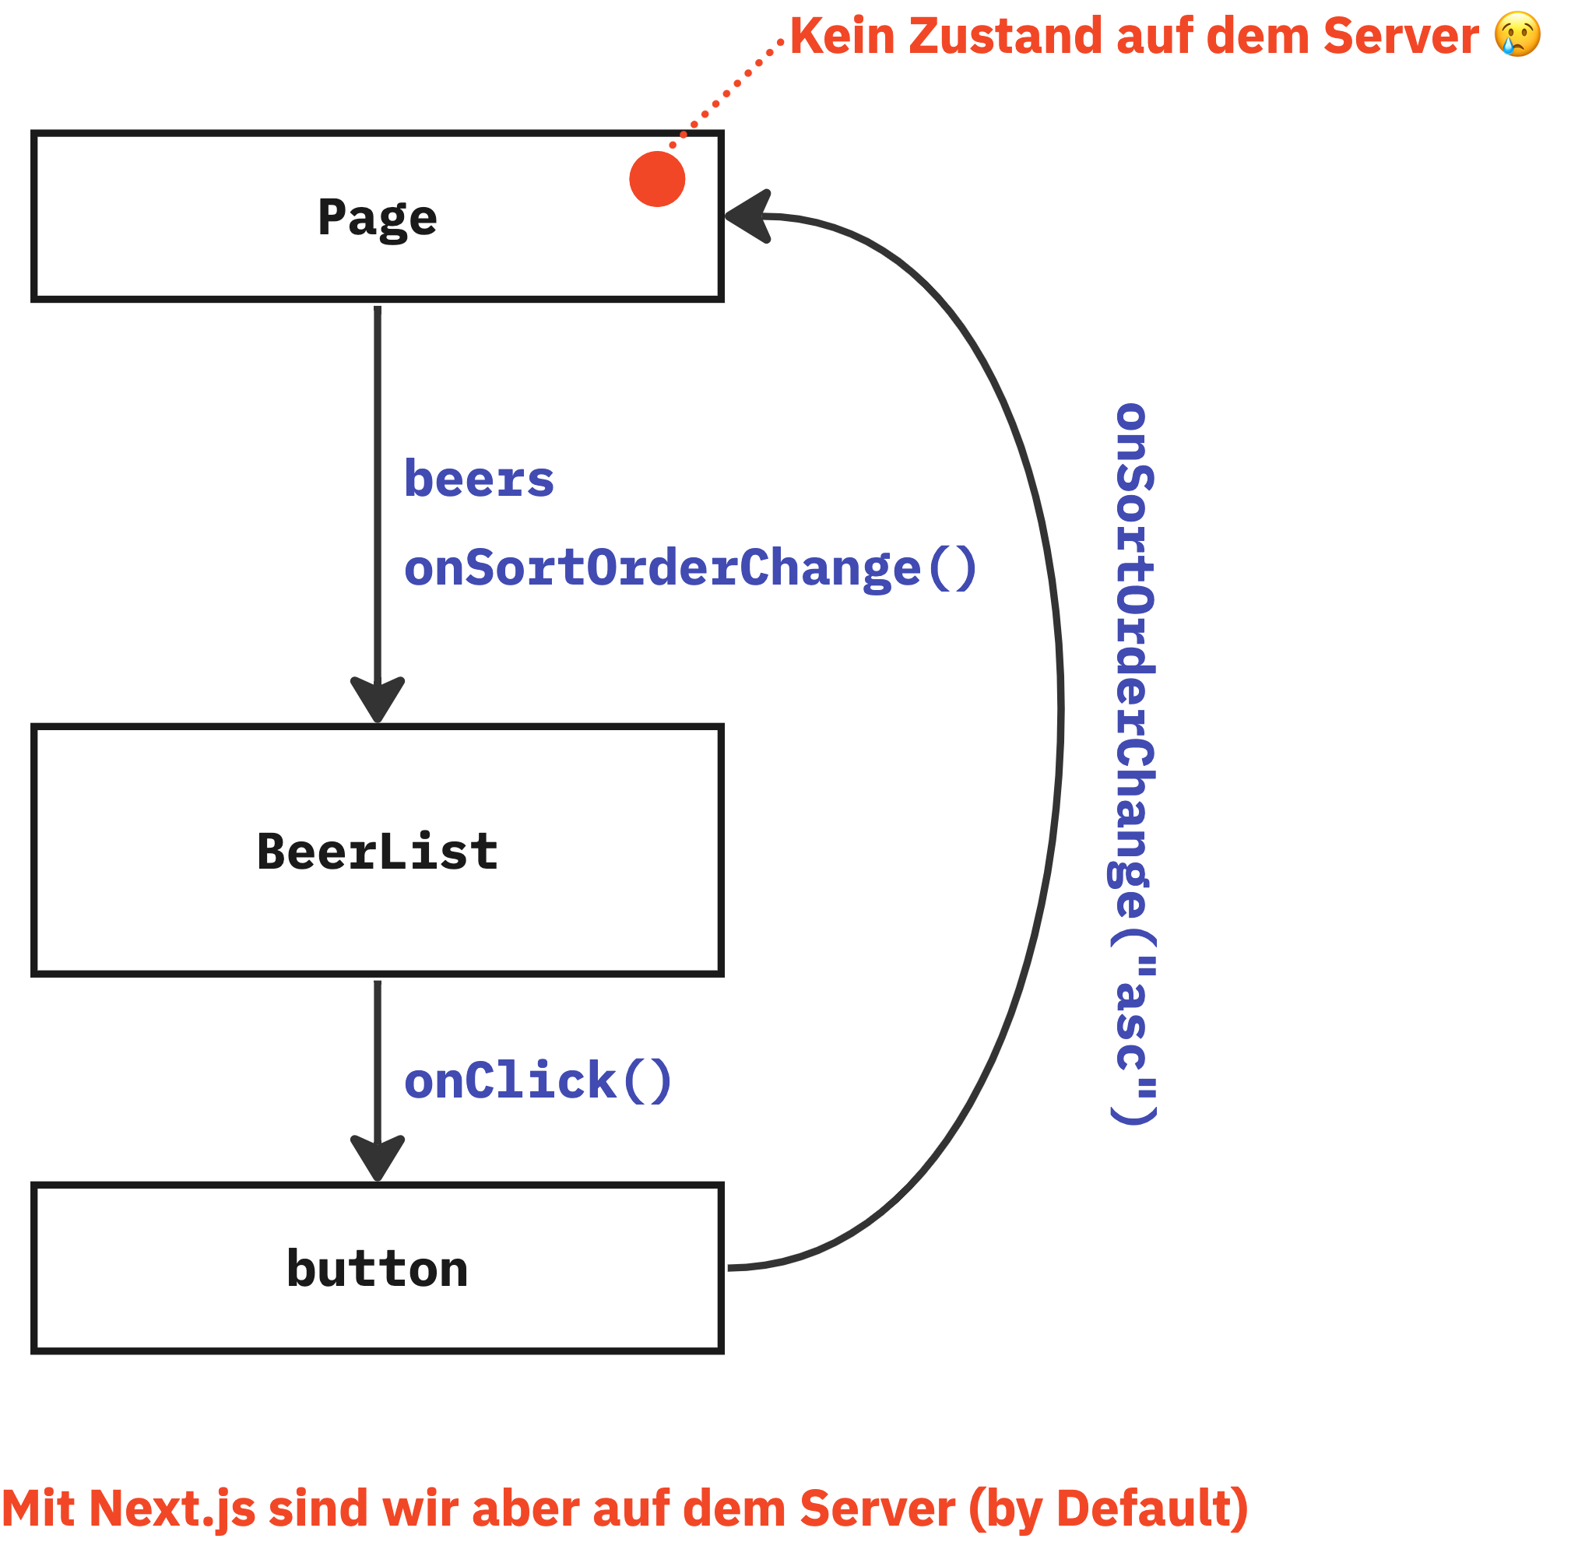
...und auf dem Server
Auf dem Server gibt es keinen State!

Slide 64
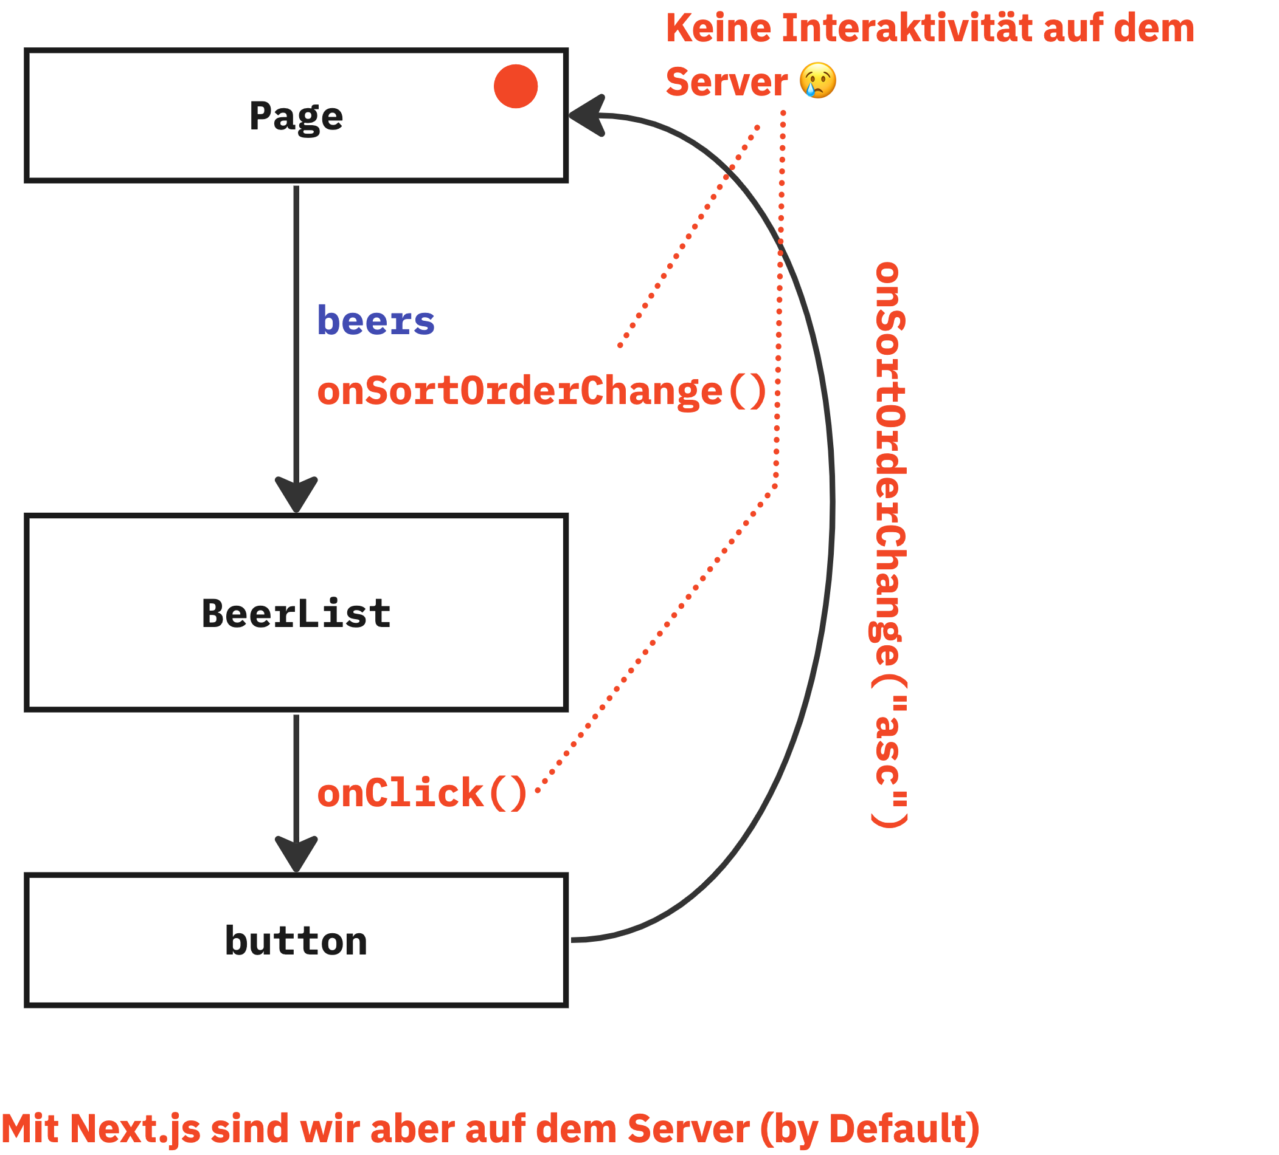
...und auf dem Server
Auf dem Server gibt es keinen State!
...und keine Interaktion

Slide 65
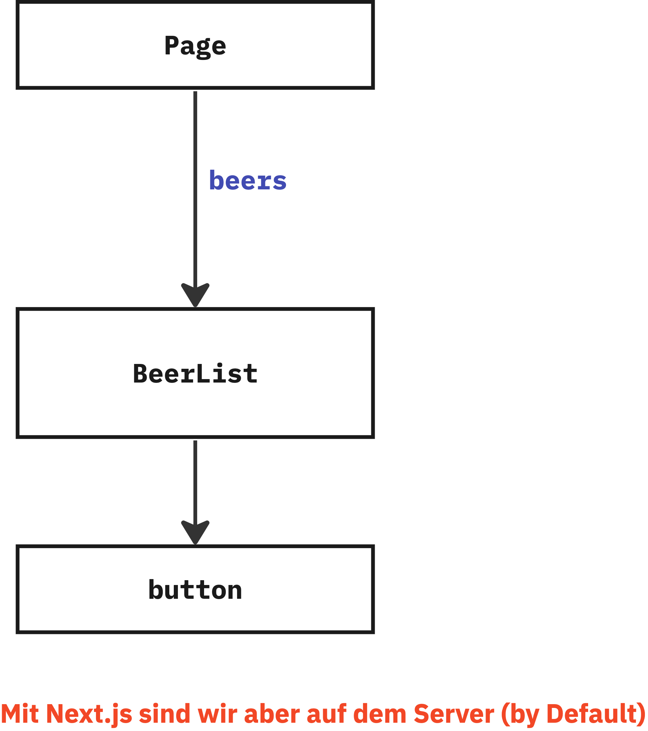
...und auf dem Server
Auf dem Server gibt es keinen State!
...und keine Interaktion
Wir haben nur statischen Content

Slide 66
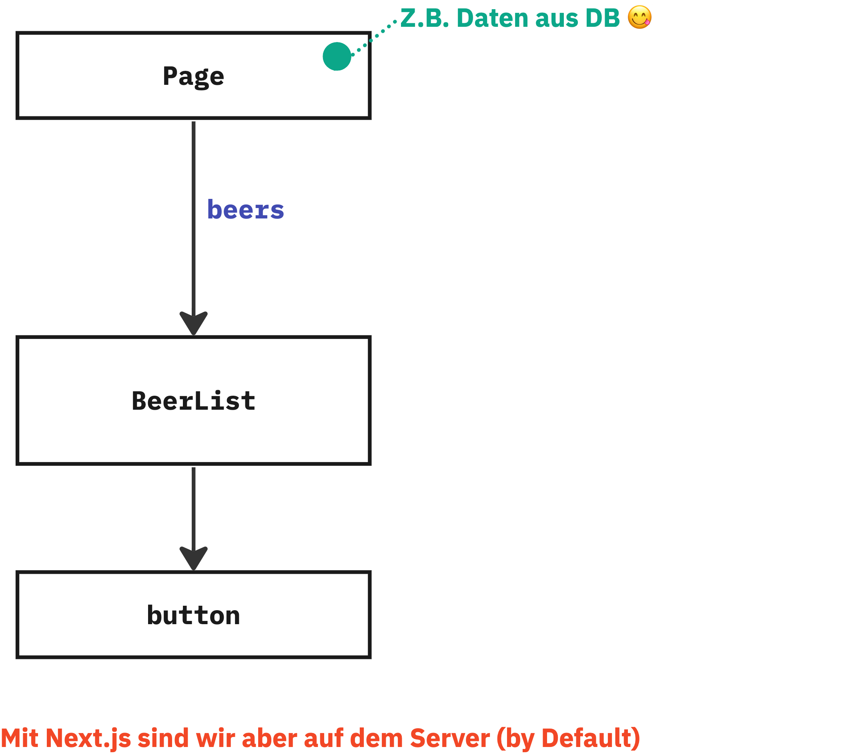
...und auf dem Server
Auf dem Server gibt es keinen State!
...und keine Interaktion
Wir haben nur statischen Content
Wir haben aber Daten
z.B. aus DB, Microservice, Filesystem...

Slide 67
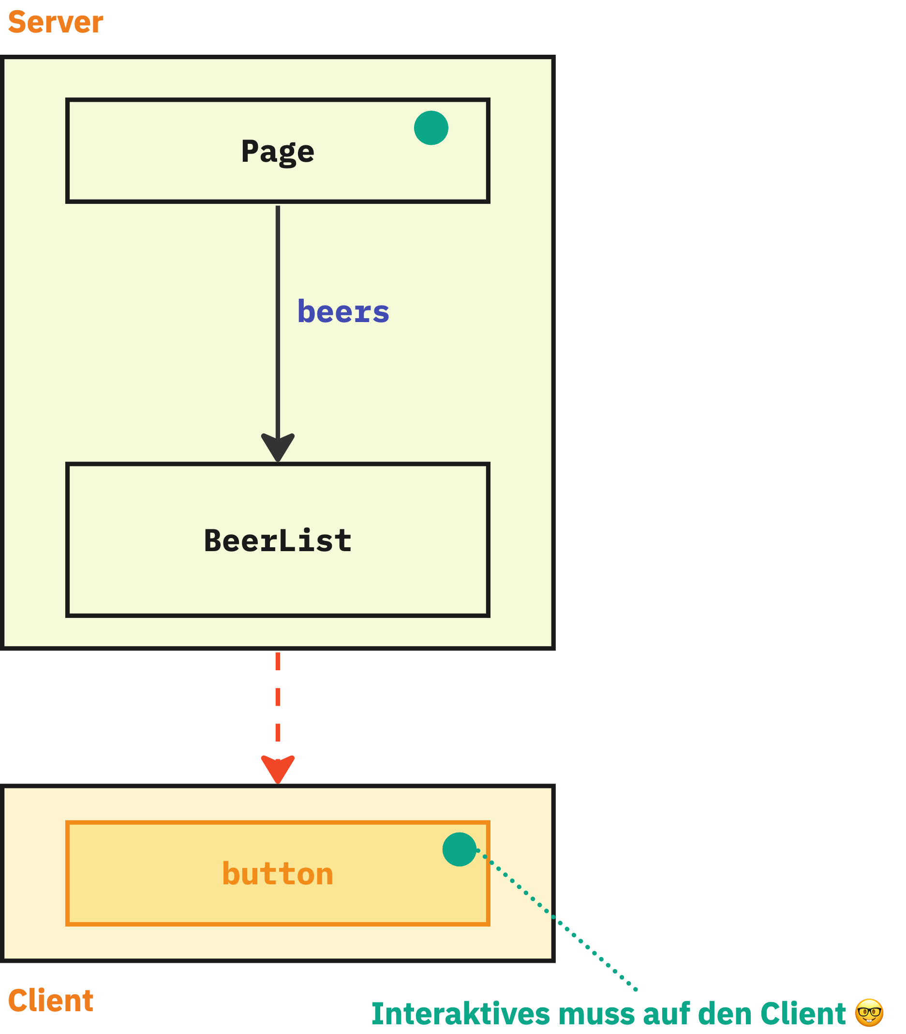
...und auf dem Server
Bestimmte Teile müssen auf den Client
z.B. Event-Handler

Slide 68
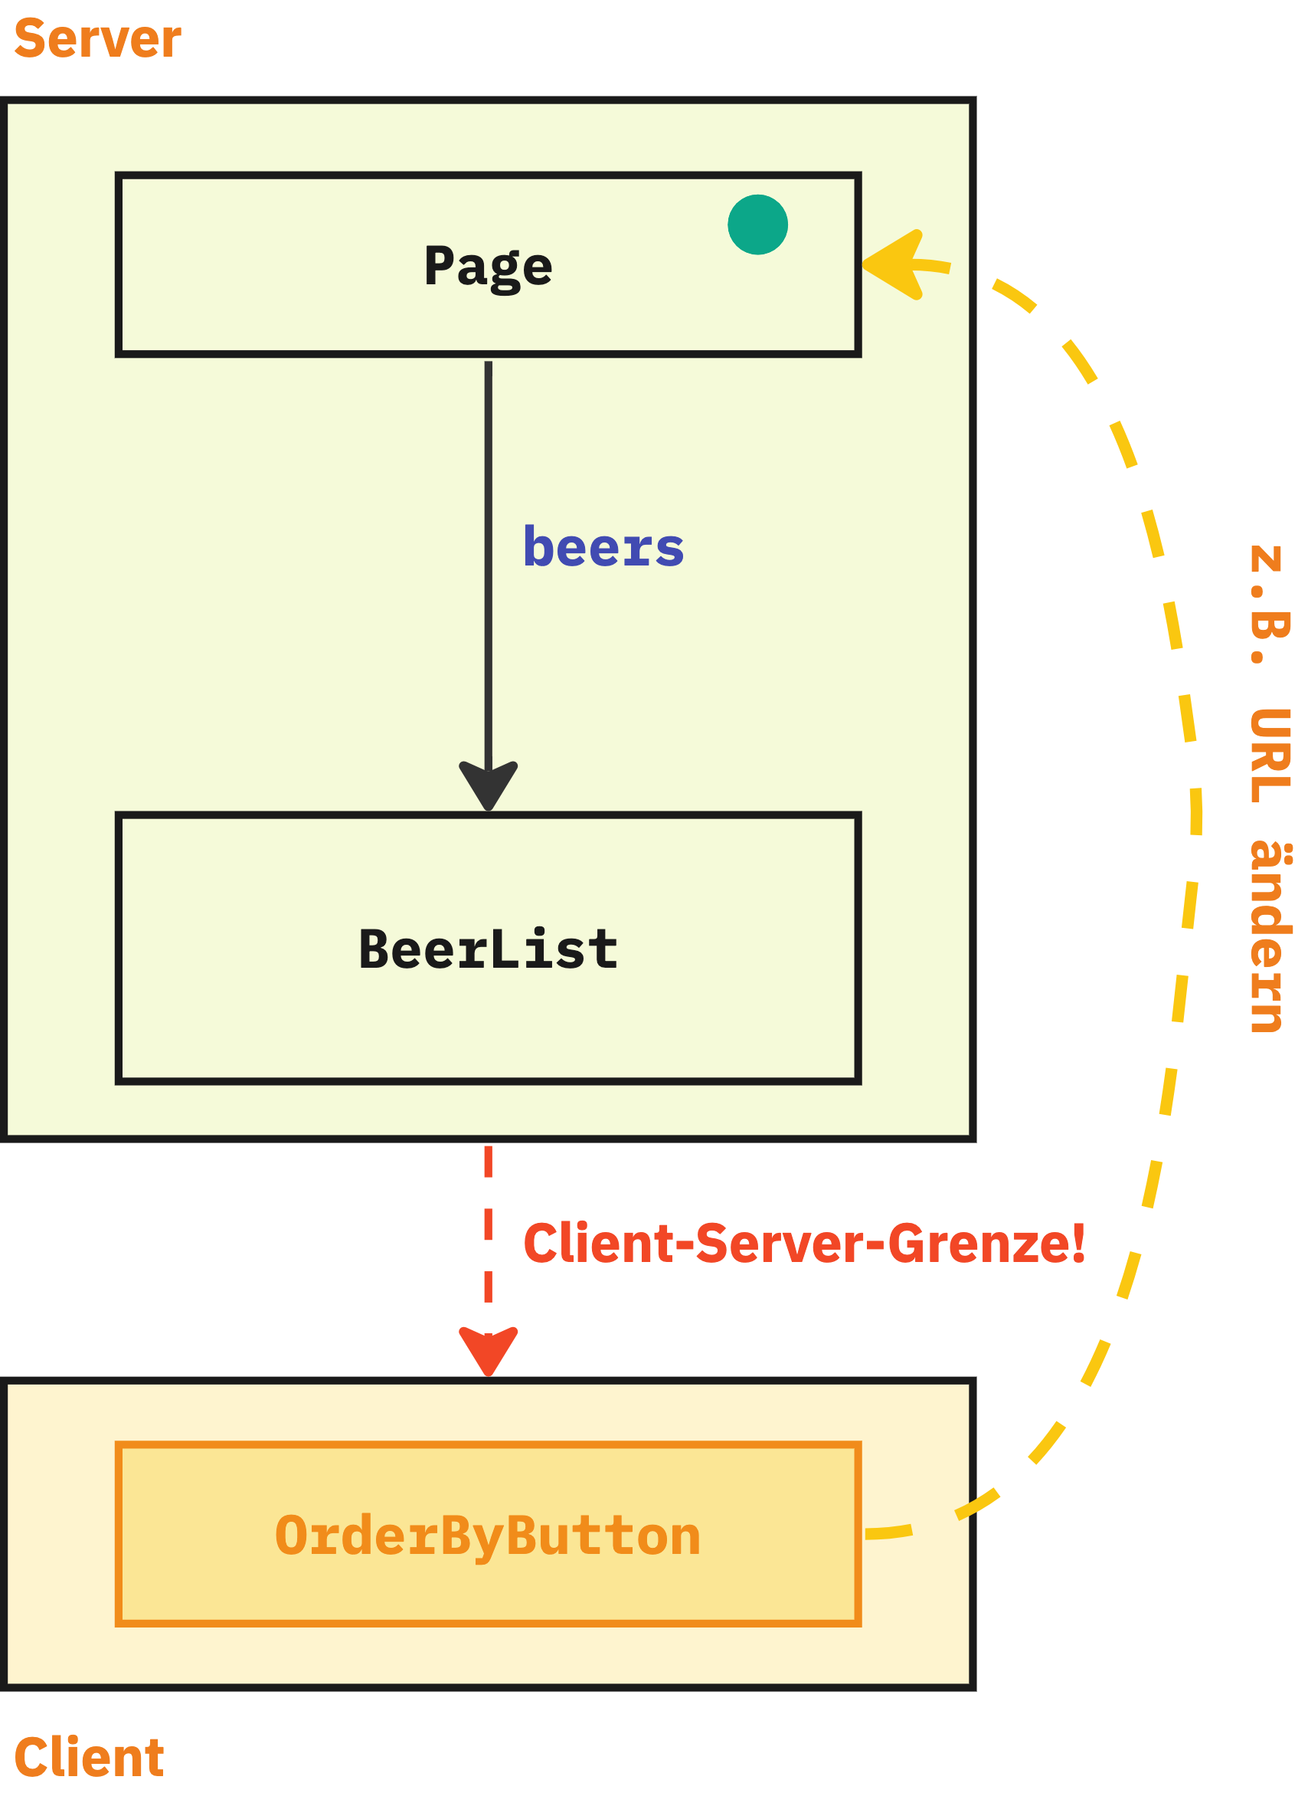
...und auf dem Server
Properties müssen Client-Server-Grenze überwinden
Müssen serialisierbare Daten sein
Keine (Callback-)Funktionen!
Zur Kommunikation müssen Server-Requests durchgeführt werden
z.B. URL ändern

Slide 69
...und auf dem Server
"use client"; function OrderByButton({orderBy}) {
const updateUrl = () => { ... }
return ( <Button onClick={updateUrl} > Order by name {orderBy} </Button> ) }

Slide 70
...und auf dem Server
export function BeerListPage() { const beers = loadBeers(); // ... return ( <> <OrderByButton orderBy="asc" /> <OrderByButton orderBy="desc" /> <BeerList beers={beers} /> </> ); }

Slide 71
...und auf dem Server
Konsequenz
Code wird durch URL-Handling komplexer?
Wo ziehen wir Server/Client-Grenze?
Button? Ganzes Formular?
Hier werden sich Patterns entwickeln
Ganze Seite (oder Teile) werden neu gerendert
Fertiges UI kommt dafür vom Server
Das kann mehr Daten als bei (REST-)API-Call bedeuten!

Slide 72
suspense
RSC mit Next.js
Schritt 5: Eine Client-Komponente
🕵️‍♂️ Demo
- button mit onClick in BeerListPage einbauen
In BeerListPage einbauen
was passiert?
"use client"-Direktive
In BeerListPage abhängig von SearchParams sortieren
An dieser Stelle Server Komponente, d.h. Hook ist hier nicht verwendbar
type BeerListPageProps = { searchParams?: { [key: string]: string }; };
const orderBy: OrderBy = (searchParams?.order_by || "name_asc") as OrderBy;

Slide 73
Mutations

Slide 74
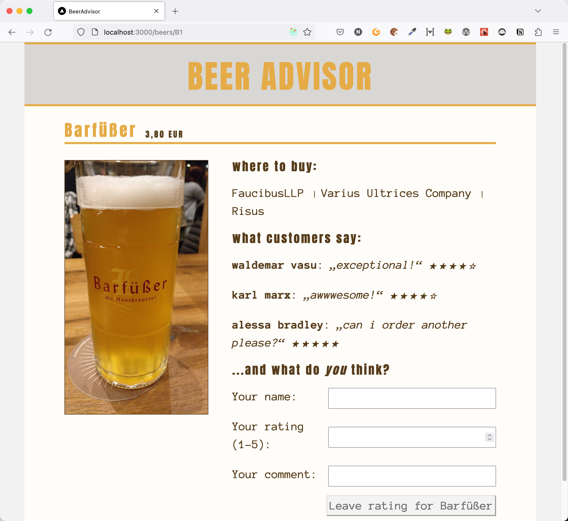
Mutations
Verändern von Daten:
Hinzufügen einer Bewertung
Page
RatingList
RatingForm
Server-Komponente
Client-Komponente

Slide 75
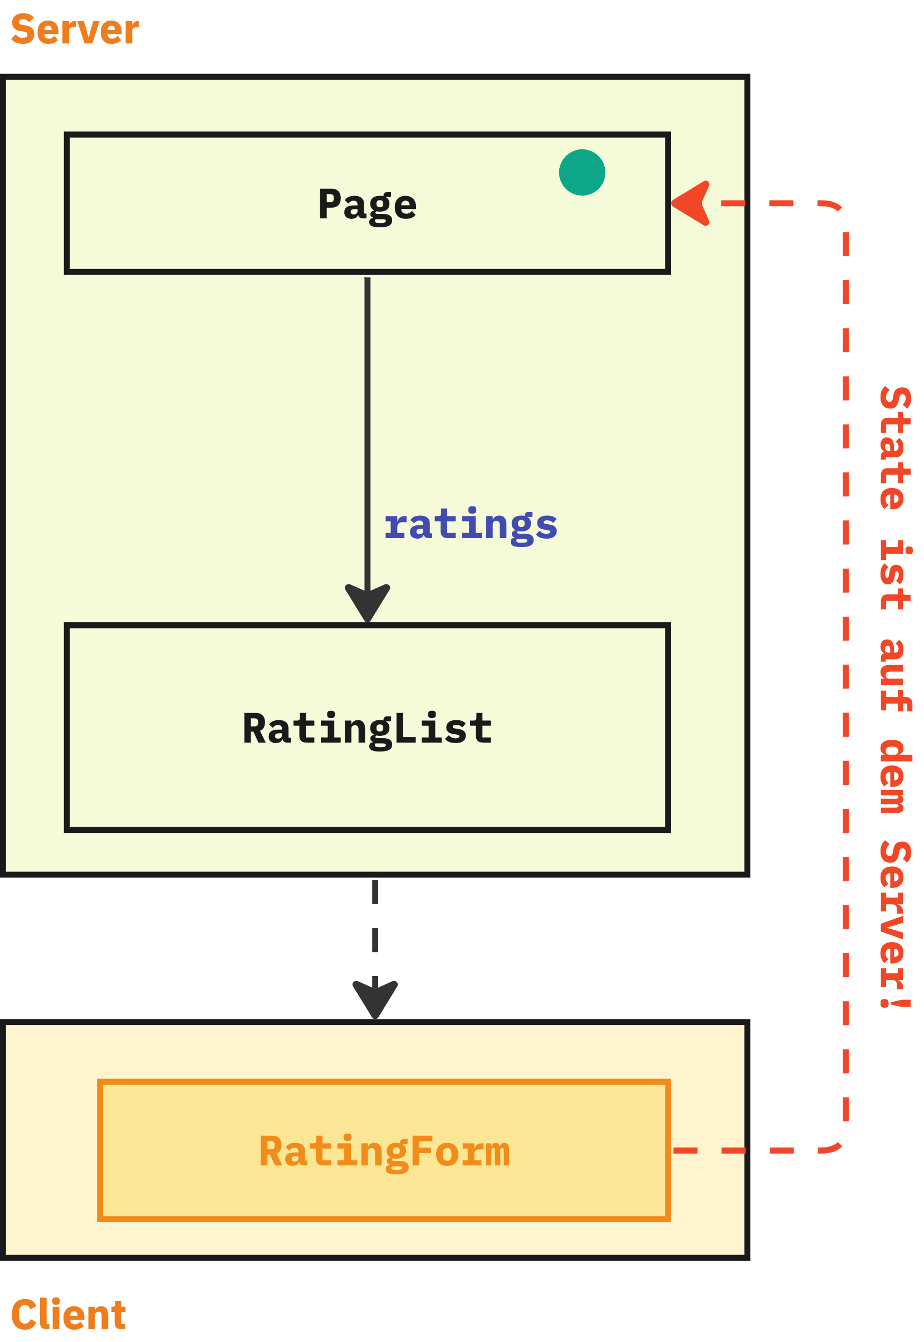
Mutations
Verändern von Daten
Nach dem Verändern von Daten muss die UI aktualisiert werden
Mangels State auf dem Client geht das aber nicht wie bislang

Slide 76
Mutations
Verändern von Daten
Nach dem Verändern von Daten muss die UI aktualisiert werden
Mangels State auf dem Client geht das aber nicht wie bislang
Der Server muss nach Datenänderungen aktualisierte UI liefern

Slide 77
Mutations
Server Actions

Slide 78
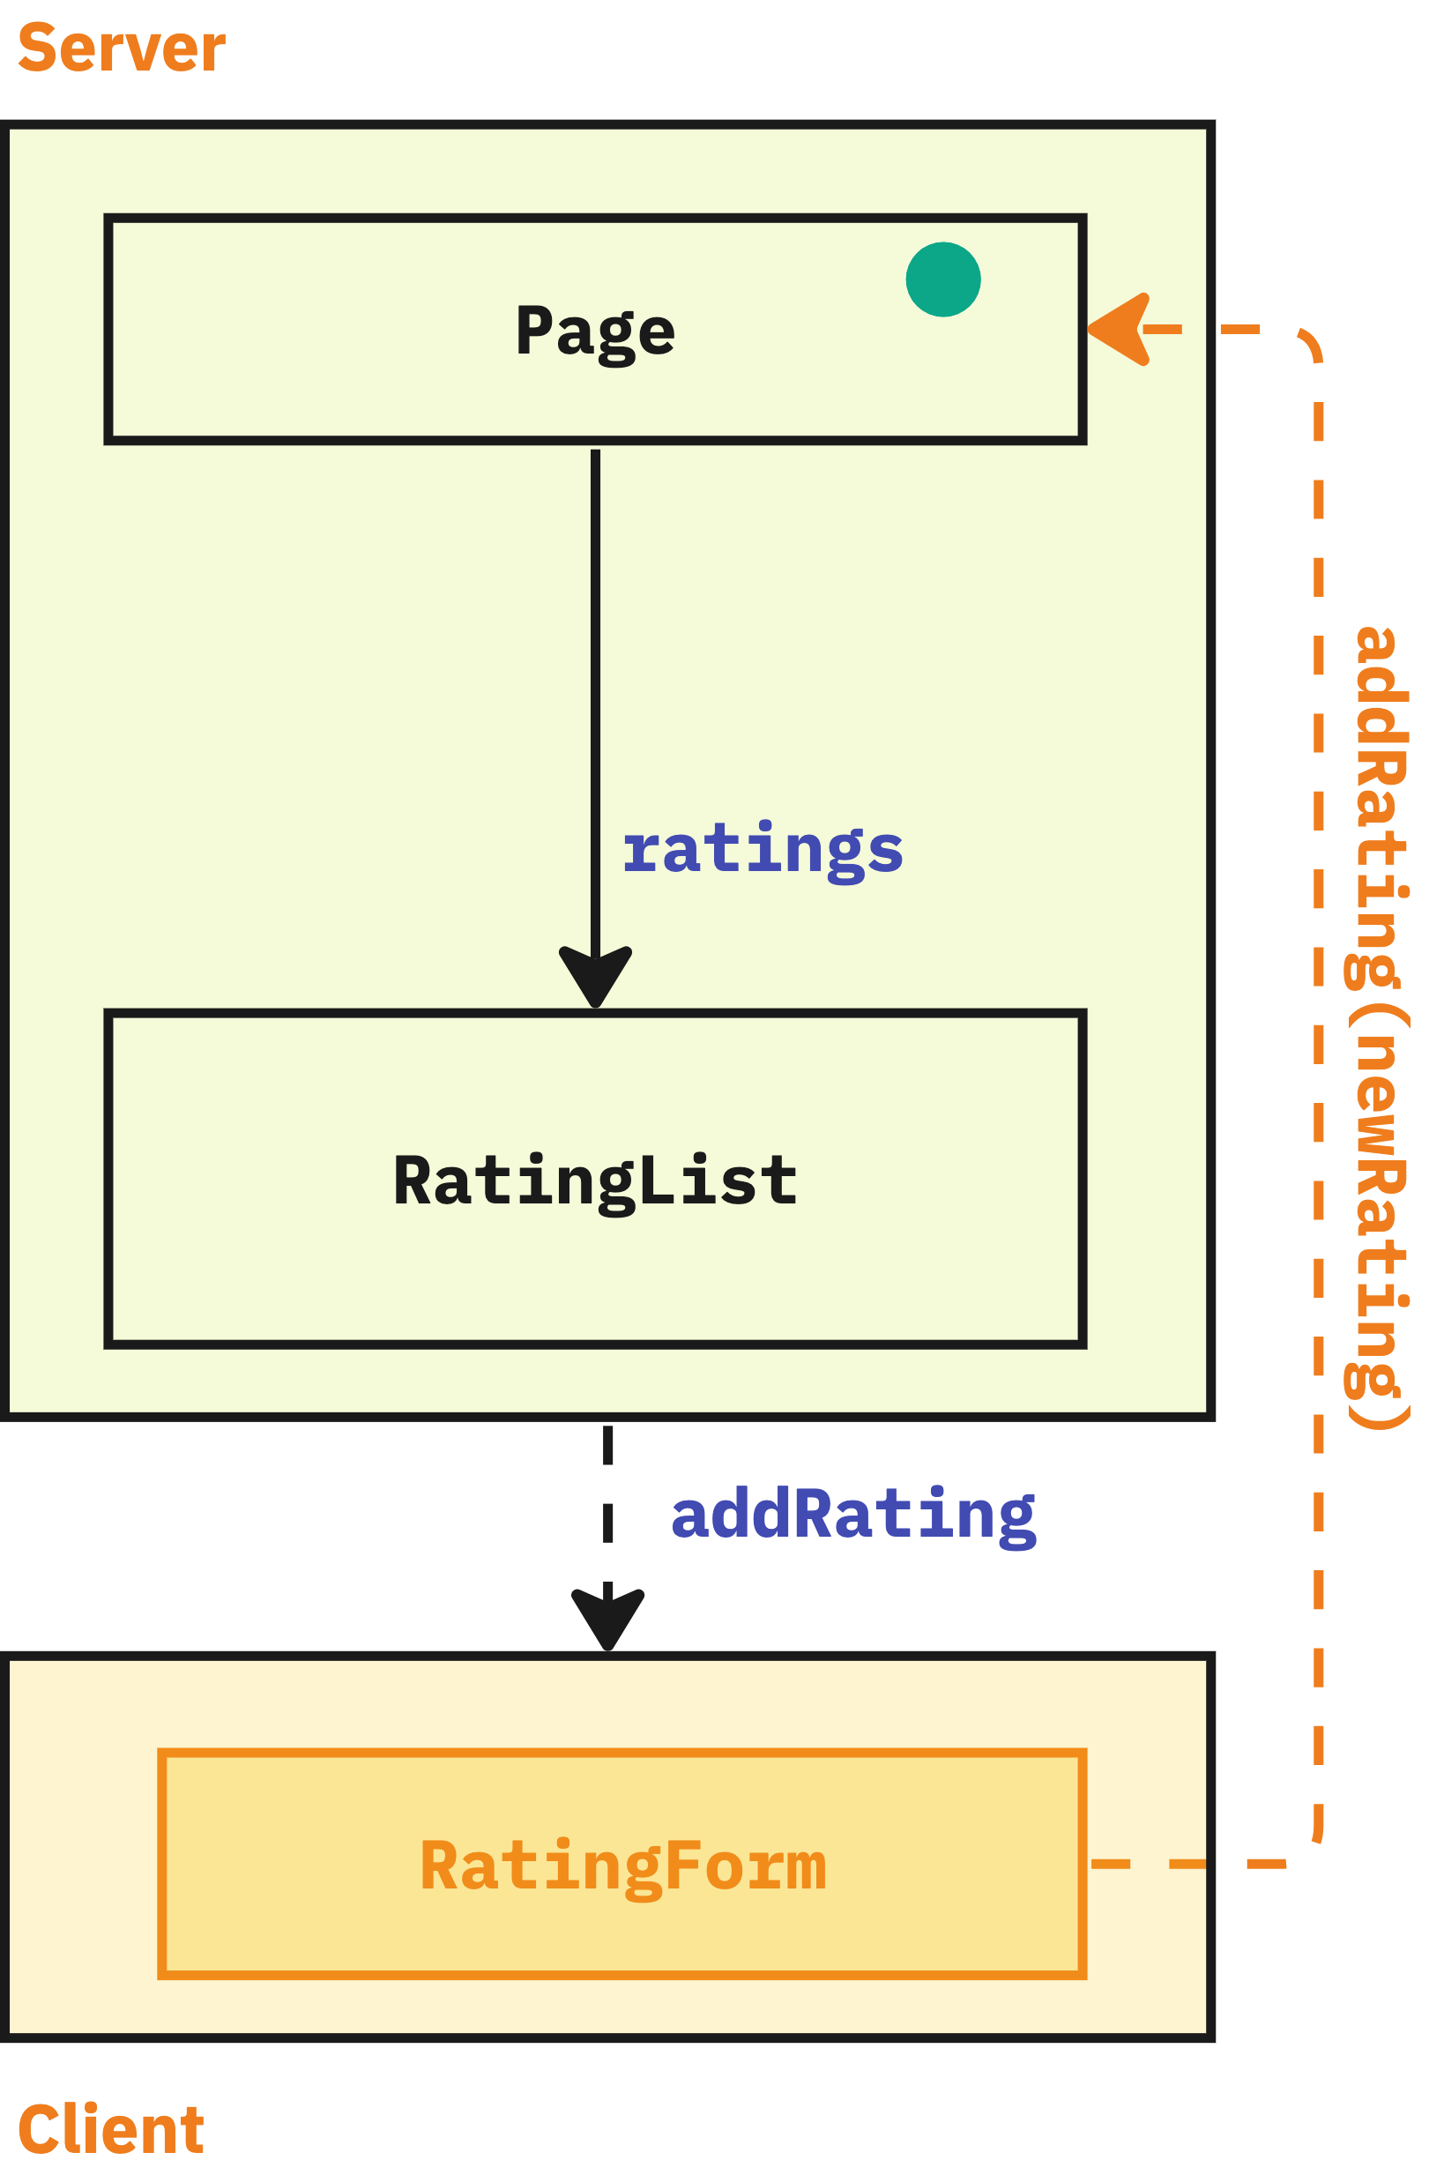
Mutations
Server Actions
Neues "canary" React-Feature
Remote Funktion, die aus einer Komponente aufgerufen werden kann

Slide 79
suspense
RSC mit Next.js
Server Actions
🕵️‍♂️ Demo
Einfache "helloWorld" async server action bauen
Per Button - z.B. im AddRatingForm – aufrufen
Netzwerkverkehr angucken
AddRatingForm in BeerDetailPage einfügen
AddRatingForm:
- action saveNewRating hinzufügen
Netzwerkverkehr: Antwort vom Server, keine UI
in saveNewRating invalidateRoute machen
❓ Menge an Daten?

Slide 80
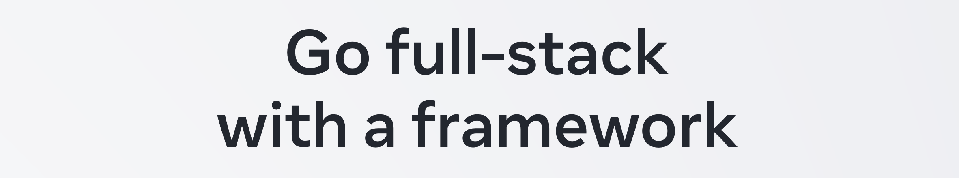
...oder
doch nicht?! 😤

Slide 81
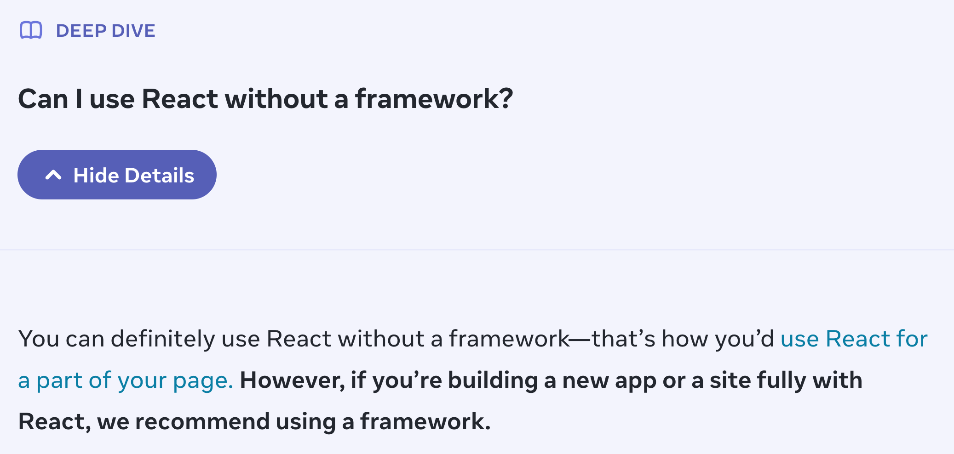
Server Components
Müssen wir jetzt alle serverseitiges React machen?
Ginge es nicht auch ohne Framework?
https://react.dev/learn/start-a-new-react-project

Slide 82
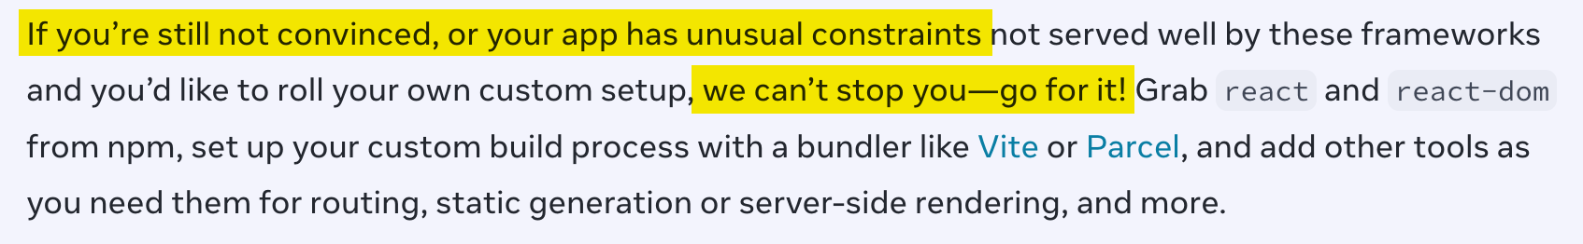
Server Components
Müssen wir jetzt alle serverseitiges React machen?
Ginge es nicht auch ohne Framework?
https://react.dev/learn/start-a-new-react-project
🤷

Slide 83
Server Components
Müssen wir jetzt alle serverseitiges React machen?
Ginge es nicht auch ohne Framework?

Slide 84
Server Components
Client-seitiges React (SPA) wird bleiben
Tooling-Frage offen
Status von create-react-app unklar, tendenziell ☠️
vite bietet mittlerweile eigenes React Template
Mit Next.js "static exports"-Mode kann man klassische SPAs bauen
Remix bietet neuerdings auch SPA-Mode an
NX gibt es auch noch

Slide 85
Server Components
"Moderne" React-Architekturen lösen Probleme
Data Fetching Libs vereinfachen Data Fetching
Suspense wird auf dem Client funktionieren
use-Hook in Client-Komponenten statt async-Komponenten (Server)

Slide 86
Fazit
Fullstack – Zukunft der Frontend-Entwicklung?

Slide 87
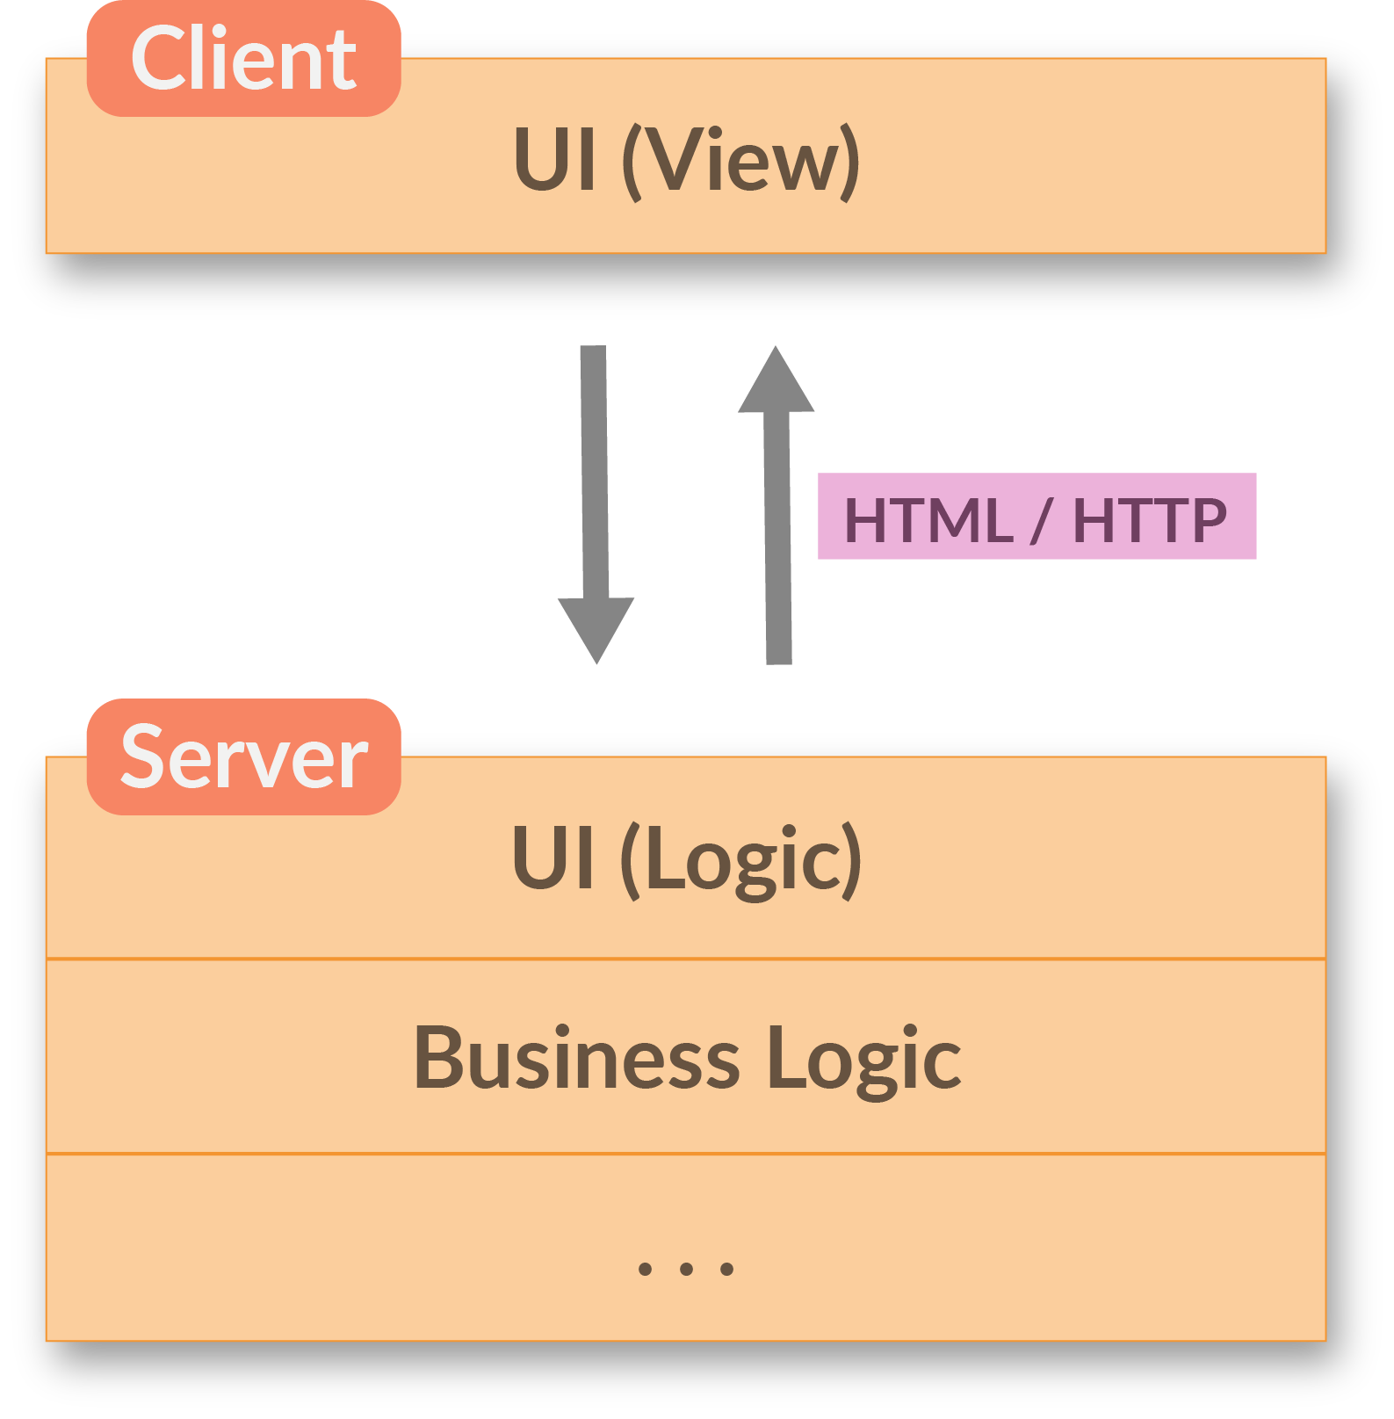
Frontend-Architekturen
Serverseitige App (Java, C#, ...)

Slide 88
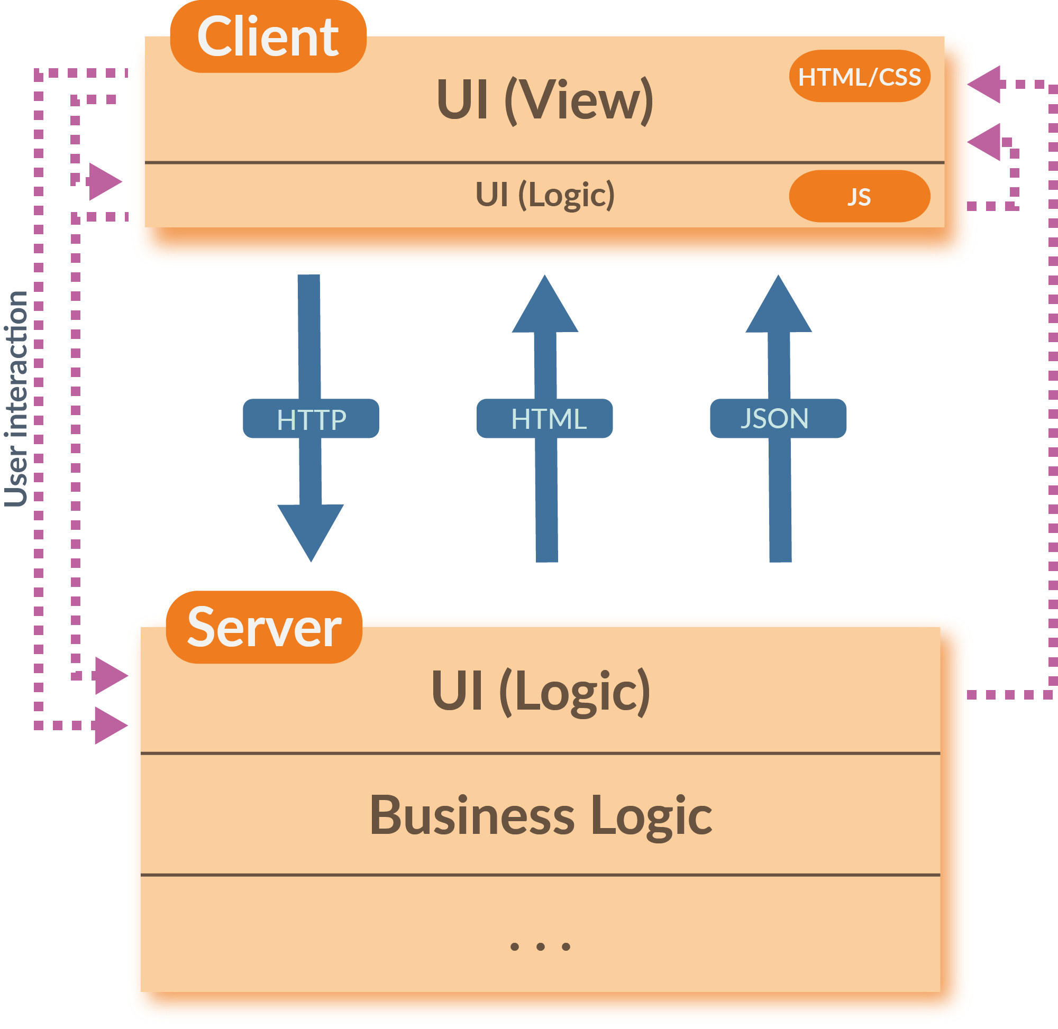
Frontend-Architekturen
...wie es weiter ging (Serverseite + jQuery)

Slide 89
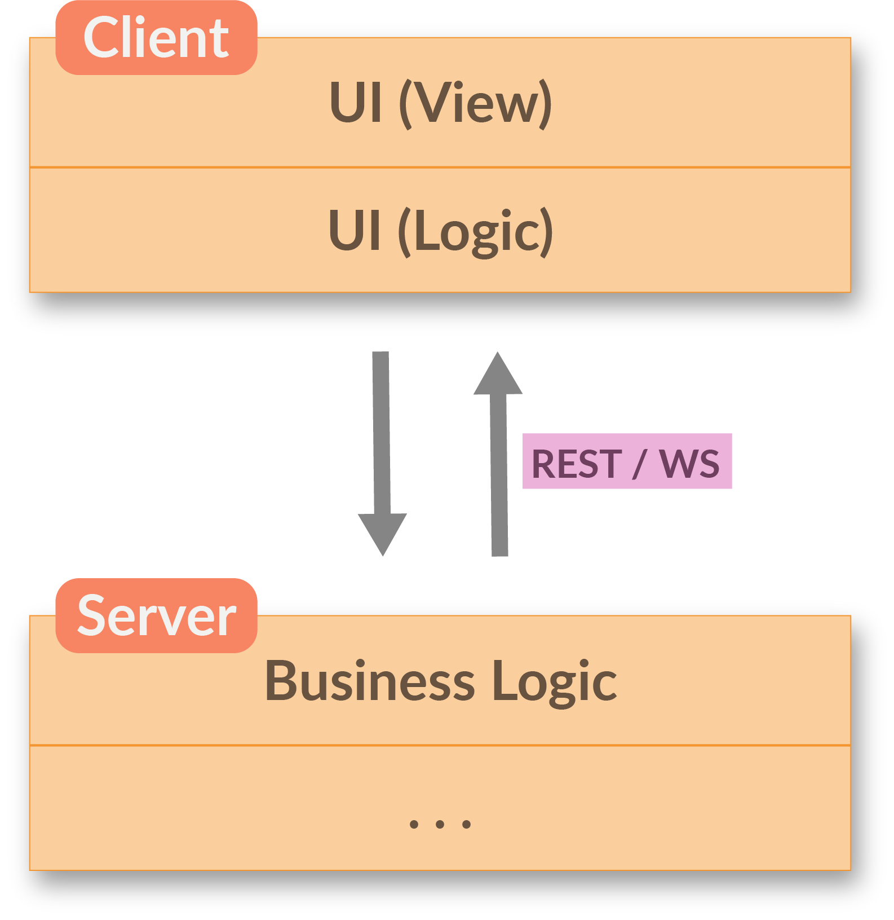
Frontend-Architekturen
...bis zur Single-Page-Anwendung...

Slide 90
Frontend-Architekturen
...und nun?
JavaScript / React
JavaScript / React

Slide 91
Fazit
Zukunft?
Im Gegensatz zu Hooks gibt es viel mehr Kritik, Widerspruch und Unverständnis

Slide 92
Fazit
Zukunft?
Im Gegensatz zu Hooks gibt es viel mehr Kritik, Widerspruch und Unverständnis
Ob sich die RSC durchsetzen, werden wir sehen
Die Kommunikation könnte muss besser laufen

Slide 93
Fazit
Zukunft?
Aus meiner Sicht werden die Implikationen unterschätzt
Man kann mit Next.js "statische" SPAs bauen, aber das ist sicher ein Sonderfall
Betrieb eines JavaScript-Servers bringt neue Herausforderungen
Vergangenheit hat gezeigt, dass "transparente" Aufteilung von Server/Client-Teilen nicht trivial ist

Slide 94
Fazit
Zukunft?
RSC gehen wieder Richtung "multi-page-application"
Mischung von Server-Client-Code kann verwirrend sein
Ob und welche Features der Fullstack-Frameworks verwendet werden können, hängt von der eigenen Umgebung ab
Ob man von RSC-Versprechen profitiert hängt auch von eigenem Setup, Infrastruktur ab

Slide 95
Fazit
Zukunft?
Was passiert mit bestehenden Anwendungen?
Je nach eingesetztem und gewünschtem Tech-Stack sehr aufwendig (aka "rewrite")

Slide 96
Fazit
Zukunft?
Noch viele Fragen offen
(unter anderem der Akzeptanz)
In jedem Fall wird "klassisches" React auch weiterhin funktionieren

Slide 97

NILS HARTMANN
https://nilshartmann.net
https://reactbuch.de
Vielen Dank!
Slides: https://react.schule/oose24
Source-Code: https://github.com/nilshartmann/nextjs-beeradvisor
Fragen & Kontakt: nils@nilshartmann.net
Twitter: @nilshartmann

